Slide 1
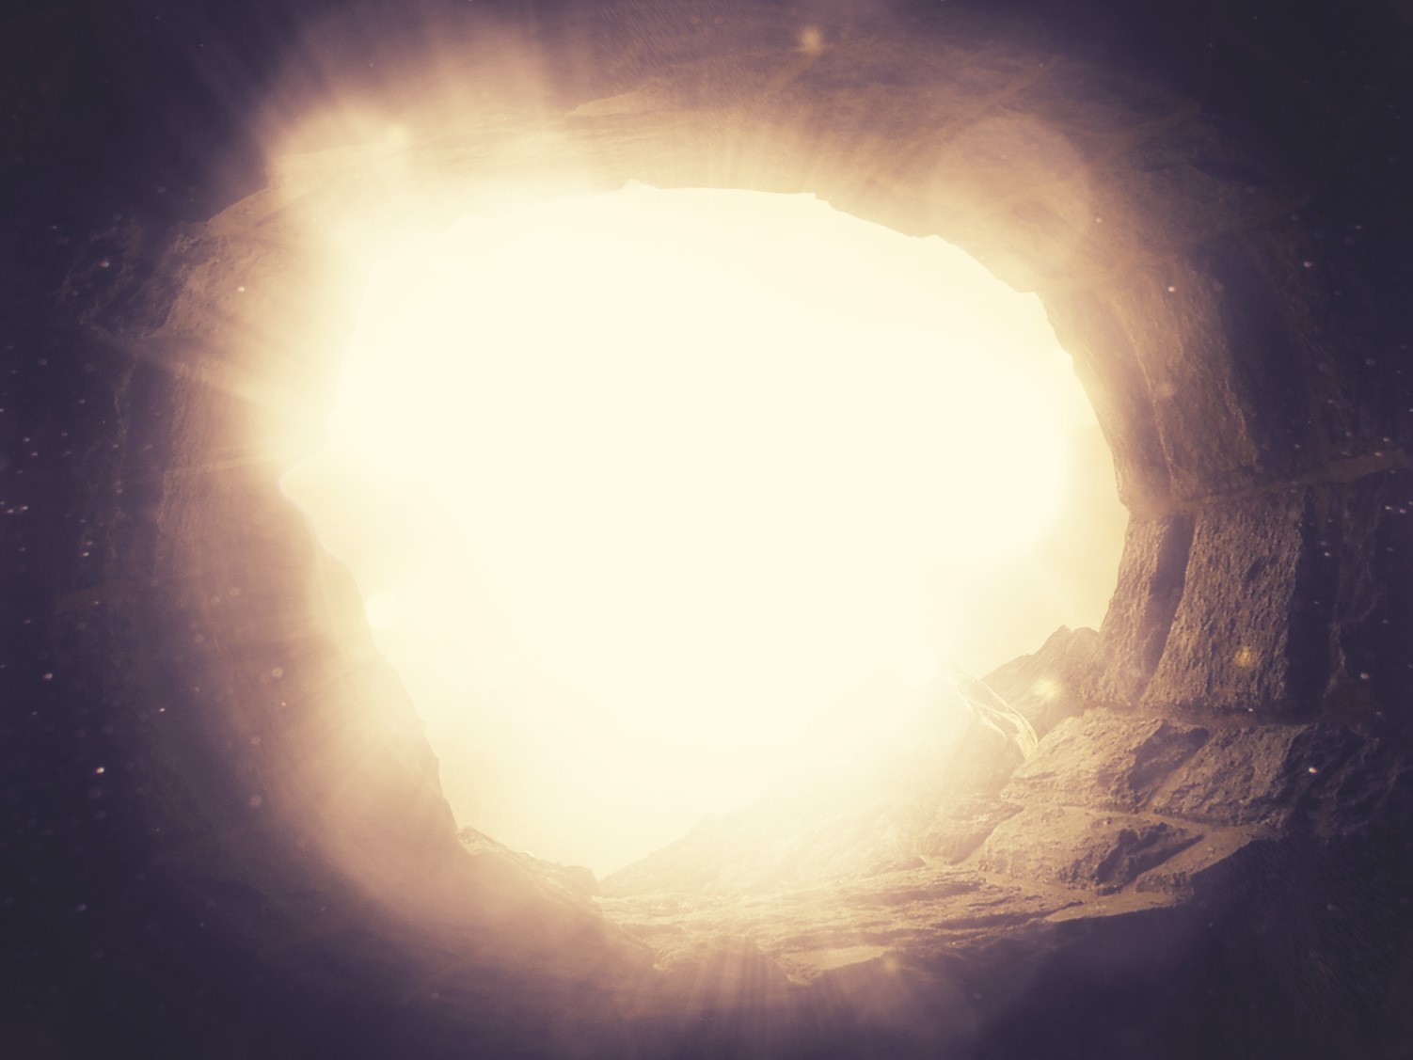
قيامة الملك
184-198
يعود المسيا إلى الحياة ثانية كمنتصر على الموت مثبتاً ألوهيته ومقدماً الدليل للتلاميذ ليعظوا بالإنجيل لكل الأمم
ملخص القسك معتمد على ج. دوايت بنتيكوست، تناغم أقوال وأعمال يسوع المسيح (جراند رابيدز: زوندرفان، 1981)
د. ريك جريفيث • مؤسسة الدراسات اللاهوتية الأردنية • BibleStudyDownloads.org

Slide 2
ملخص كتاب بنتيكوست
تقديم الملك
أصالة الملك
جدل حول الملك
إعداد الإثني عشر من قبل الملك
مقاومة الملك
تحضير التلاميذ من قبل الملك
التقديم الرسمي للملك
التحضير لموت الملك
رفض الملك
قيامة الملك

Slide 3

زيادة الاستقطاب
القيامة
التحضير
لموت
تحضير
التلاميذ
إعداد
أصالة
تقديم
الجدل
مقاومة
التقديم
الرفض
Notes:
The Life of Christ brought increasing polarization. The more Jesus showed about himself, the greater the resistance to him and his message. Also, the more intense the controversy leading to opposition, the higher priority Christ placed on preparing his men for when he would be gone. The climactic rejection when he presented himself as king of Israel at the Triumphal Entry resulted in rejection to the point of crucifixion followed by the victory of resurrection.
Introduction of the King
Authentication of the King
Controversy over the King
Instruction of the Twelve by the King
Opposition to the King
Preparation of the Disciples by the King
Official Presentation of the King
Preparation for the Death of the King
Rejection of the King
Resurrection of the King

Slide 4

فترات عظيمة في حياة المسيح
55
لأن ابن الإنسان أيضاً لم يأت ليُخدم بل ليخدم وليبذل نفسه فدية عن كثيرين (مرقس 10: 45)
الجليلي في ذروته
السامري المبكر
السامري المتأخر
اليهودي المبكر
اليهودي المتأخر
البيري المبكر
البيري المتأخر
الأحداث الإفتتاحية
الأحداث الختامية
التحضير
التأكيد
محاضرة السير عبر العهد الجديد (استخدمت بإذن)
Notes:
The Walk Thru outline of the life of Christ forms a chiasm or literary arrangement with repeating elements in the opposite order. This structure makes Confirmation parallel to Preparation, Closing Events parallel to Opening Events, etc. until the only event without parallel becomes the focus: Climatic Galilean. Such an arrangement of material was common in ancient antiquity and is seen in both the OT (e.g., Zephaniah) and the NT (1 Thess) where the central teaching appears in the middle of each writing.
_______
LC-00-Syllabus-63
LC-01-Introduction-265
LC-05-Opposition-4

Slide 5
ظهورات قيامة يسوع
105
إلى... | الزمن/ الوقت | متى | مرقس | لوقا | يوحنا | أعمال | 1 كور
الحراس الرومان عند القبر | صباح الأحد | 28: 11- 15
النساء عند القبر | صباح الأحد | 28: 1-10 | 16: 1-8 | 24: 1-12 | 20: 1-9
مريم المجدلية وحدها | صباح الأحد |  | 16: 9-11 |  | 20: 11- 18
الظهور لاثنين على طريق عمواس | الأحد منتصف النهار |  |  | 24: 13-35
بطرس في اورشليم | الأحد نهار |  |  | 24: 34 |  |  | 15: 5
10 تلاميذ في العلية (باستثناء توما) | الأحد المساء |  | 16: 14 | 24: 36-43 | 20: 19- 25
11 تلميذا في العلية (بما فيهم توما) | بعد أسبوع واحد |  |  |  | 10: 26-31 |  | 15: 5
7 تلاميذ يصطادون سمك في بحيرة طبريا | يوم واحد عند الفجر |  |  |  | 21: 1-23
11 تلاميذ على الجبل في الجليل | فيما بعد | 28: 16- 20 | 16: 15-18
أكثر من 500 مؤمن | فيما بعد |  |  |  |  |  | 15: 6
يعقوب، أخ يسوع | فيما بعد |  |  |  |  |  | 15: 7
11 تلميذا في الصعود على جبل الزيتون | 40 يوما بعد القيامة |  |  | 24: 44- 49 |  | 1: 3- 8

Slide 6
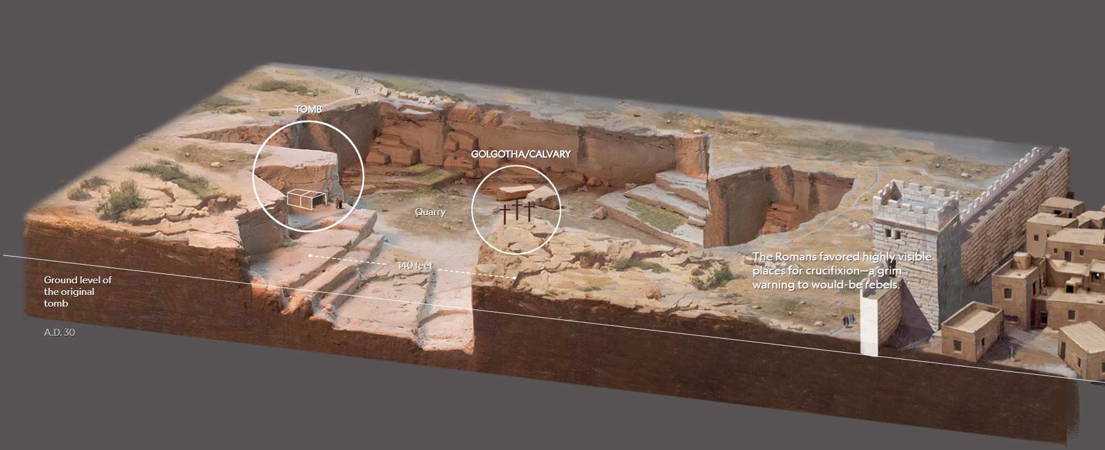
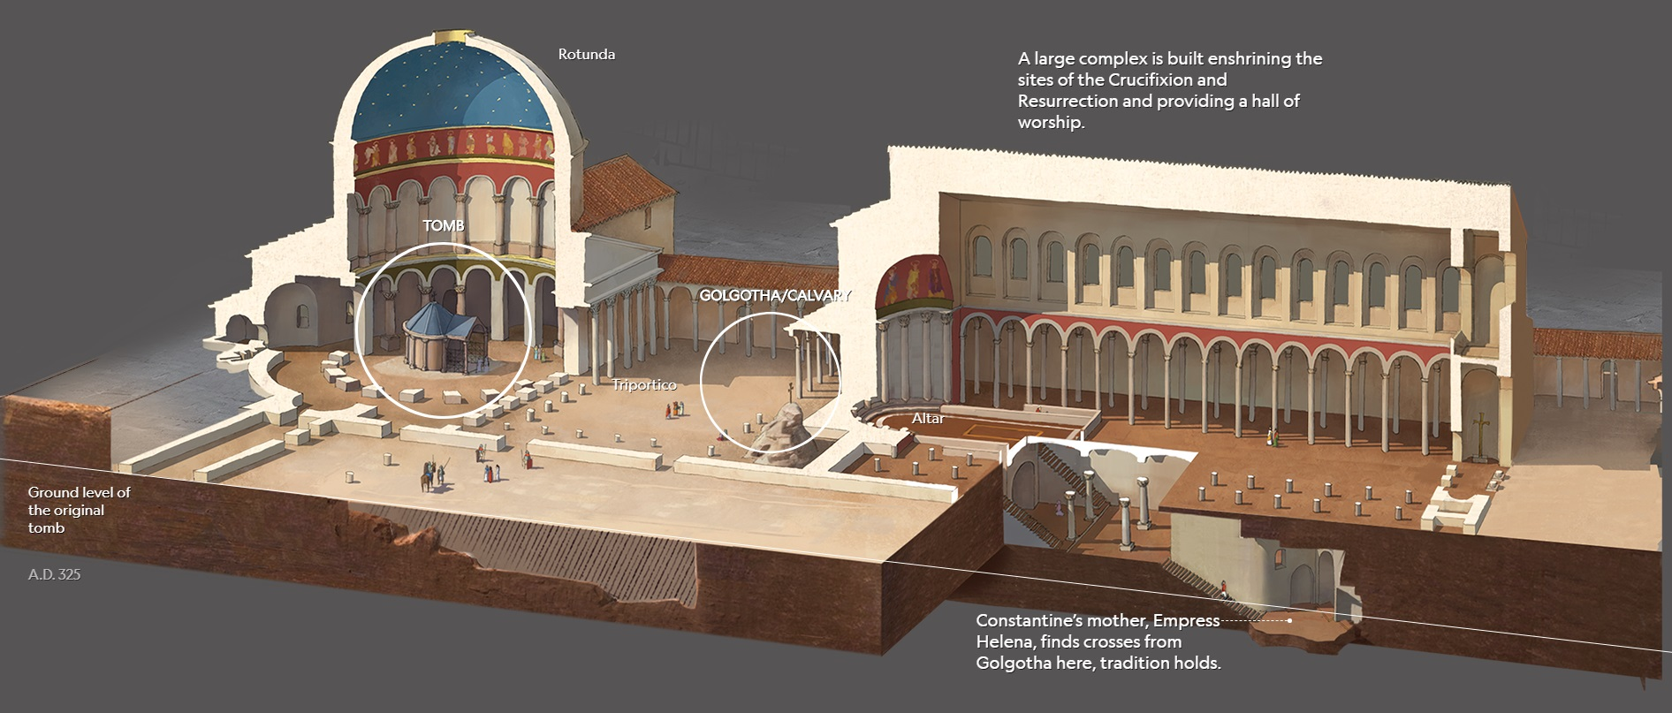
AD 33
AD 325
Notes:
reasonandscience.catsboard.com

Slide 7
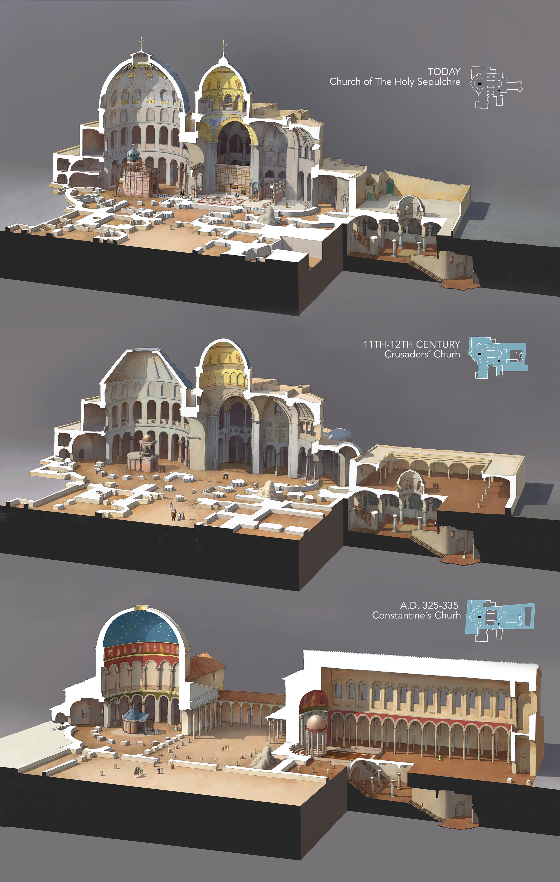
The Tomb & Golgotha Over Time
Today
11th-12th Centuries
AD 325
Notes:
The Holy Sepulchre through the time
Collaboration for National Geographic magazine, December 2017.
Three of the four buildings which have been built through the time on the Holy Sepulchre.
(This article's illustrations were prizewinning by the SND39 and Malofiej26 contests with silver medals)
https://rocioespin.artstation.com/projects/Q58nZ
Accessed 18 May 2024

Slide 8
AD 325-335 Constantine's Church
(Open air Triportico)
Floor Plan
Notes:
The Holy Sepulchre through the time
Collaboration for National Geographic magazine, December 2017.
Three of the four buildings which have been built through the time on the Holy Sepulchre.
(This article's illustrations were prizewinning by the SND39 and Malofiej26 contests with silver medals)
https://rocioespin.artstation.com/projects/Q58nZ
Accessed 18 May 2024

Slide 9
11th-12th Cent. Crusader Church
(Enclosed Triportico)
Floor Plan
Notes:
The Holy Sepulchre through the time
Collaboration for National Geographic magazine, December 2017.
Three of the four buildings which have been built through the time on the Holy Sepulchre.
(This article's illustrations were prizewinning by the SND39 and Malofiej26 contests with silver medals)
https://rocioespin.artstation.com/projects/Q58nZ
Accessed 18 May 2024

Slide 10
Church of the Holy Sepulchre
(Embellished Domes Today)
Floor Plan
Notes:
The Holy Sepulchre through the time
Collaboration for National Geographic magazine, December 2017.
Three of the four buildings which have been built through the time on the Holy Sepulchre.
(This article's illustrations were prizewinning by the SND39 and Malofiej26 contests with silver medals)
https://rocioespin.artstation.com/projects/Q58nZ
Accessed 18 May 2024

Slide 11
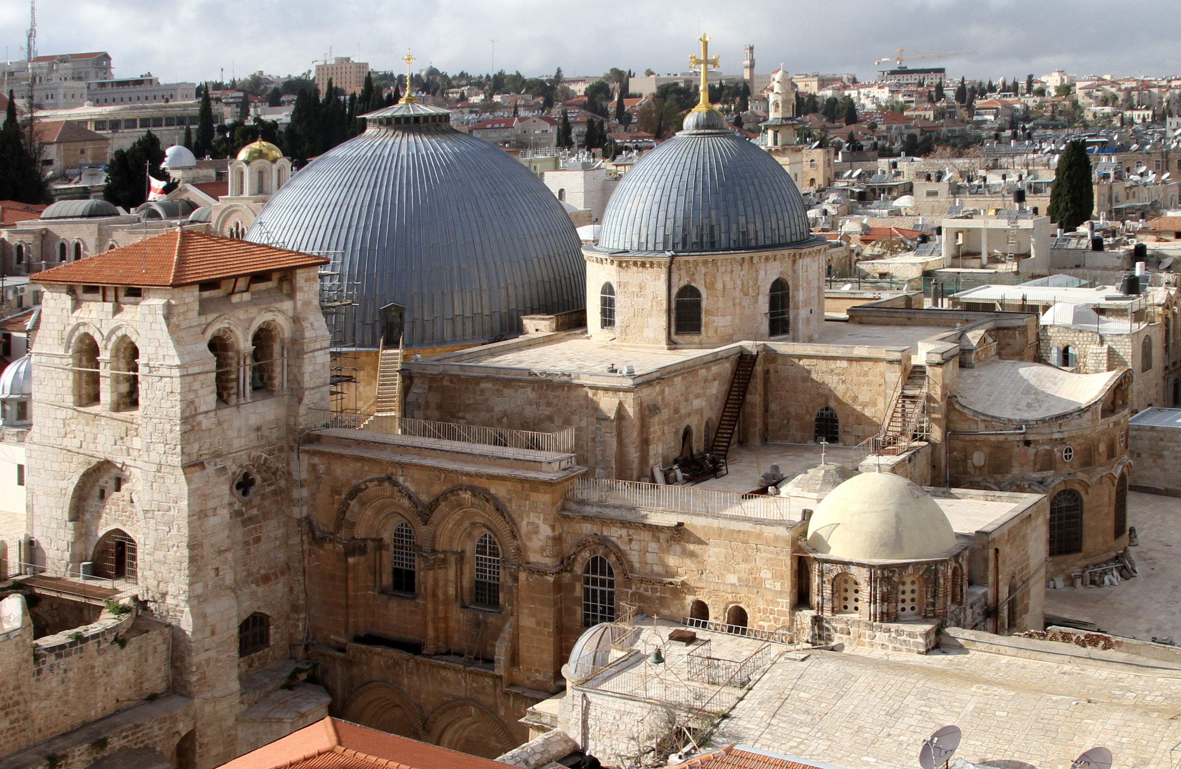
Church of the Holy Sepulchre
(Embellished Domes Today)
Notes:
The Holy Sepulchre through the time
Collaboration for National Geographic magazine, December 2017.
Three of the four buildings which have been built through the time on the Holy Sepulchre.
(This article's illustrations were prizewinning by the SND39 and Malofiej26 contests with silver medals)
https://rocioespin.artstation.com/projects/Q58nZ
Accessed 18 May 2024

Slide 12
أ. تحضير النساء
184
متى 28: 1، مرقس 16: 1
باكراً بعد السبت في صباح الأحد ذهبت مريم المجدلية، مريم أم يعقوب، وسالومي غلى القبر حاملات الطيوب ليظهروا التزامهم نحو المسيح بمسح جسده

Slide 13
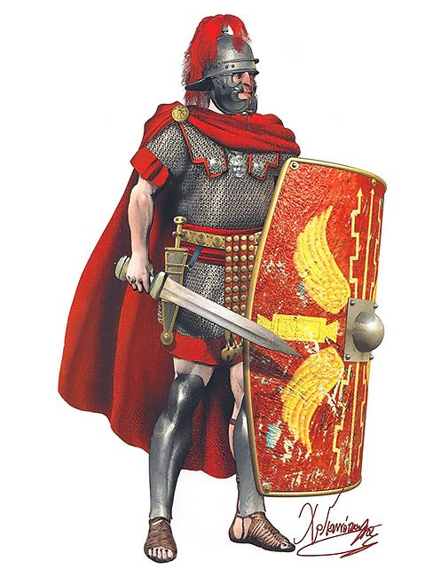
الجندي
الروماني

Slide 14
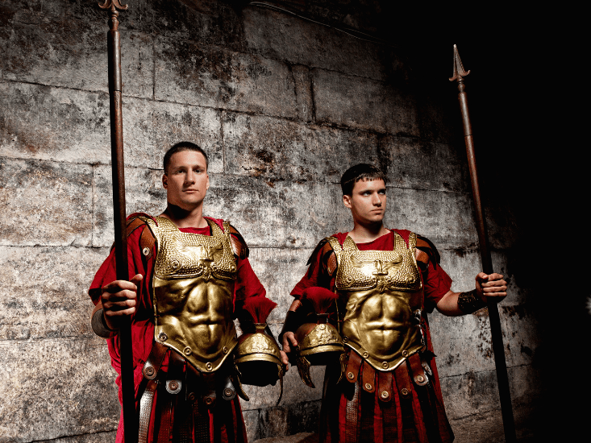
The Roman seal prevented tampering
Notes:
14
14

Slide 15
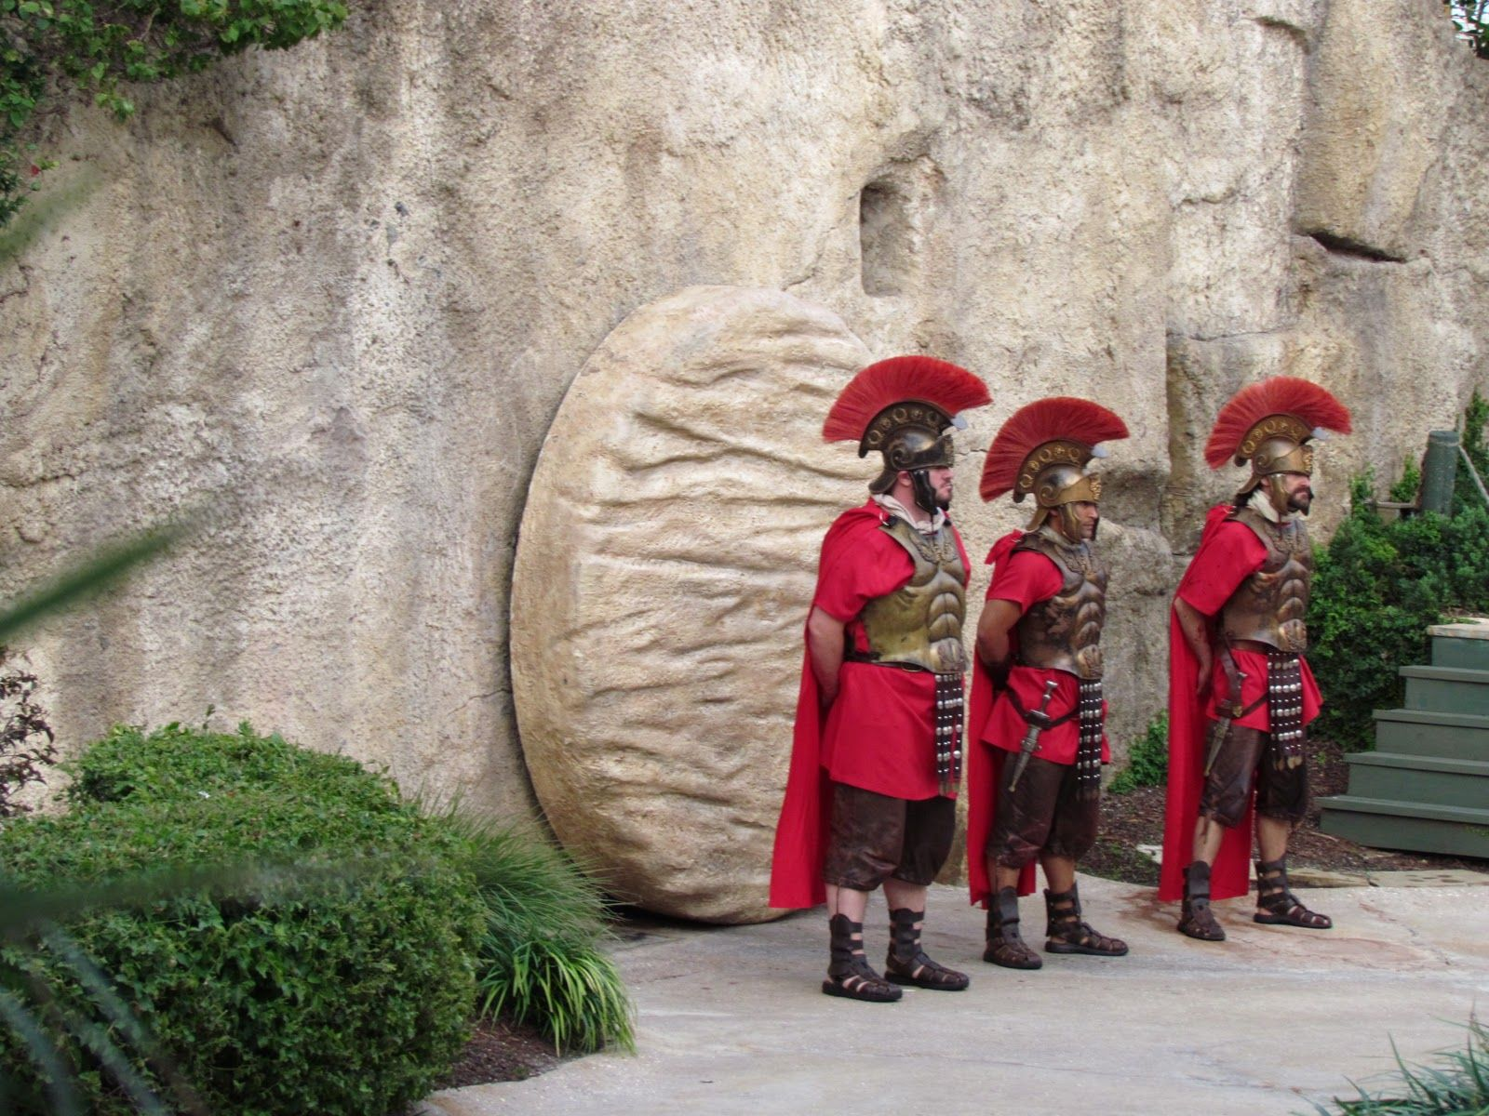
The Roman seal prevented tampering
Notes:
15
15

Slide 16
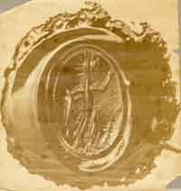
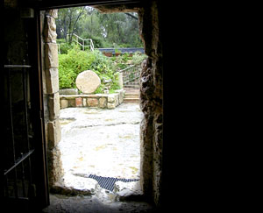
الختم الروماني يمنع العبث
Notes:
16
16

Slide 17
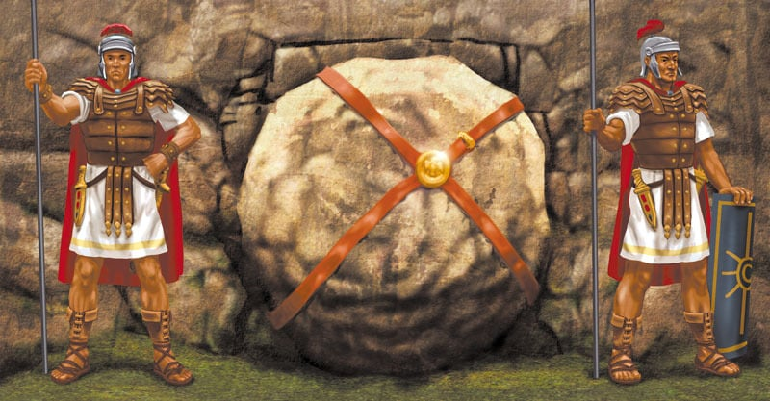
الختم الروماني يمنع العبث
Notes:
17
17

Slide 18
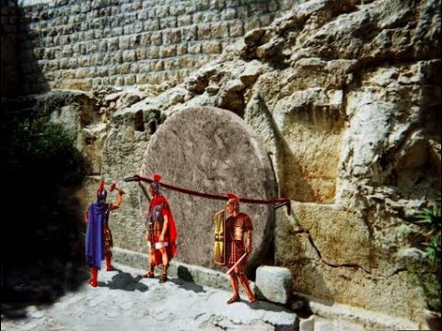
The Roman seal prevented tampering
Notes:
18
18

Slide 19
ب. فتح القبر
185
متى 28: 2-4
قام المسيح من الموت عندما قام ملاك بصنع زلزال عنيف إذ دحرج الحجر وجلس عليه بحيث يرى الشهود أن جسد المسيح قد قام أرعب مجد الملاك الحرس الروماني حيث صدموا في البداية وصاروا كموتى ثم تركوا المكان

Slide 20
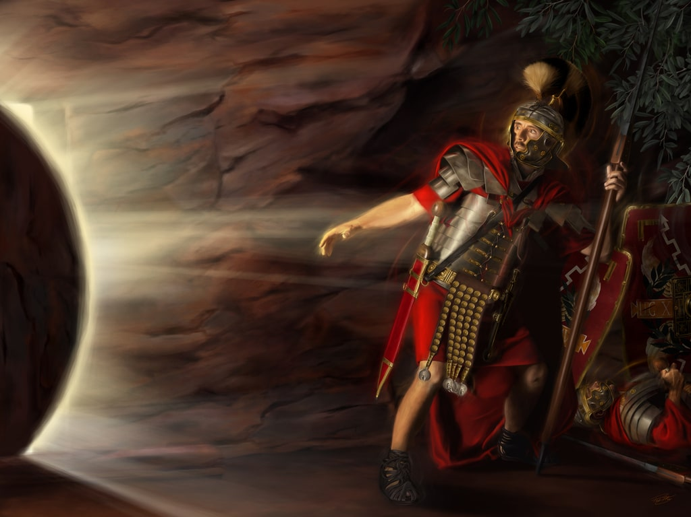
The Roman seal prevented tampering
Notes:
20
20

Slide 21
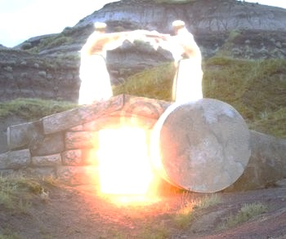
1. القبر الفارغ يرينا أن المسيح حي اليوم (يوحنا 20: 1-9)

Slide 22
فيلم إنجيل يوحنا
يوحنا 20: 1-9
Notes:
22

Slide 23
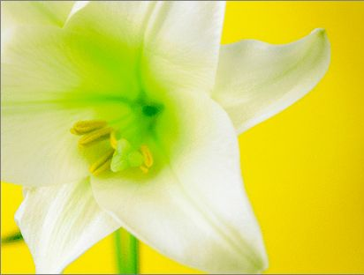
ثلاثة شهود أساسيين
مريم (1-2)
يوحنا (3-5)
بطرس (6-9)

Slide 24
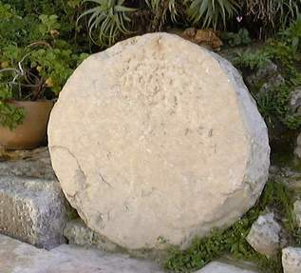
الحجر قد دحرج
Notes:
24
24

Slide 25
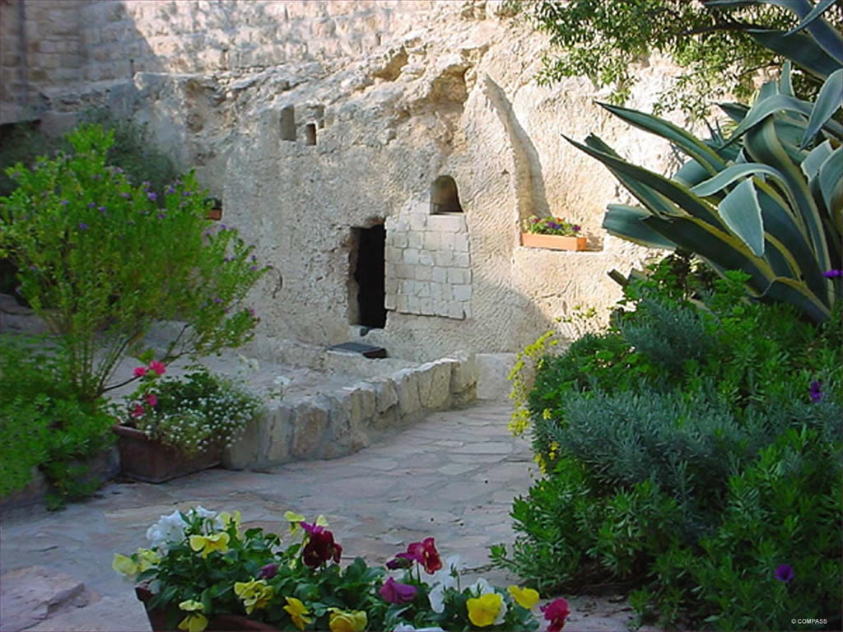
بستان القبر
Notes:
25
25

Slide 26
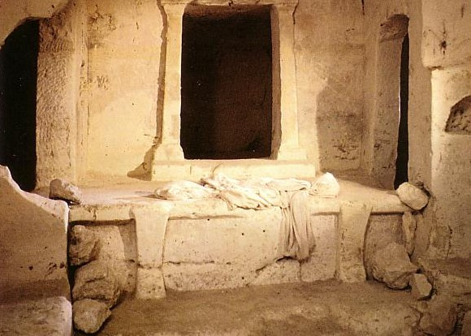
أكفان
فارغة

Slide 27
ت. زيارة النسوة
186
متى 28: 5-8، مرقس 16: 2-8، لوقا 24: 1-8، يوحنا 20: 1
بينما كانت النسوة الثلاثة يتناقشن كيف سيفتحن القبر لاحظوا أنه مفتوح وعند دخولهن رأين ملاكين، أحدهم أعلن قيامة المسيح وطلب منهن أن يخبرن بطرس والتلاميذ لمقابلة المسيح في الجليل

Slide 28


متى 28: 1-15
مرقس 16: 1-20
لوقا 24: 1-47
يوحنا 20: 1-29
صور كتابية مجانية
قصة الفصح
يسوع حي

Slide 29


Slide 31


Slide 32
الكلمة في صور
صور كتابية مجانية

Slide 33

استخدمت بإذن رسمي
إنجيل
متى
إنجيل
مرقس
إنجيل
لوقا
إنجيل
يوحنا
نظرًا لإنتاج Lumo لمواد النشر الخاصة به ، نأسف لإبلاغك بأنه لا يمكننا ترخيص صورنا لعملاء آخرين خارج
freebibleimages.org
هذه الصور غير مرخصة لإعادة استخدامها في الفيديو أو النشر أو الوسائط الأخرى. لا يمكن إعادة توزيع الصور والملفات التي تم تنزيلها من خلال أي موقع ويب آخر غير freebibleimages.org أو استخدامها في أي سياق تؤدي فيه الرسالة المصاحبة إلى تقويض الإيمان المسيحي والإنجيل.
لا يمكن استخدام الصور إلا في العروض التقديمية التعليمية والمدونات ووسائل التواصل الاجتماعي ، وكلها يجب أن تكون مصحوبة بالإشارة إلى
www.LumoProject.com.
Picture courtesy of BBM
© All Rights Reserved.
www.bigbookmedia.com

Slide 34

عطلة نهاية أسبوع نبويَّة
م ع ج 39
يوم الخميس
جمعة
السبت
الأحد
الجليل
الانفصال
الفداء
القيامة
يهودا
الفداء
الانفصال
القيامة
العشاء الأخير
صلب
القيامة
2 أبريل 33
3 أبريل 33
5 أبريل 33
"وَلَكِنِ الآنَ قَدْ قَامَ الْمَسِيحُ مِنَ الأَمْوَاتِ وَصَارَ بَاكُورَةَ الرَّاقِدِينَ." ١ كورنثوس ١٥ : ٢٠
المسيح هو الوحيد الذي قام على الإطلاق، ولكن على هذا النحو، فهو أيضًا الأول من بين الكثيرين الذين سينضمون إلى جسد مُقام.
Notes:
Leviticus 23 gives the order of three key feasts of Israel: • Passover, • Unleavened Bread, and • Firstfruits.
• But how could Jesus have Passover Thursday night but then die at 3 PM the next day on Friday when the Passover lambs were being slaughtered? And why did the Jewish leaders want the bodies off the cross quickly as Passover was approaching when Jesus had already celebrated Passover the night before?
• The answer is that Galilean Jews celebrated Passover the day before • Judean Jews. Since his disciples were Galileans, Jesus naturally celebrated on their timetable.
• The Feast of Unleavened Bread always began the day after Passover (Lev 23:5-6).
• Then Firstfruits followed sometime later on the first Sabbath after the first crops began to ripen (Lev 23:11). It indicated that millions of additional sheaves would follow until the entire harvest came in at Pentecost. In AD 33, these three celebrations occurred one after another on three consecutive days!
The significance is astonishing. • Christ predicted his death at the Last Supper Thursday night. • Then Jesus died on the Judean Passover • so that believers can live a life without yeast (Unleavened Bread), • which immediately followed with his resurrection on Firstfruits as he is the first and only human ever to obtain a glorified body as an installment for millions more to follow (1 Cor 15:20)!
We know these dates to be • 2 April 33 for the Thursday night Passover, • 3 April 33 was the day of his crucifixion, and • Jesus rose from the dead on the Feast of Firstfruits on 5 April 33.
————————————
Common-435
OB-25-Feasts-35
OS-03-Leviticus-303
OS-26-Ezek40-43-Slide105
LC-00-Chronology of Christ-8
LC-09-Rejection-226
LC-10-Resurrection-34
NB-11-Feasts-35
NC-10-Reliability of Acts-13
NS-00-NTS Chronology-slide 40
NS-00-Chronology of Christ-8
NS-01-Matt15-28-slide 315
NS-02-Mark9-16-slide 262
NS-03-Luke13-24-slide 292
NS-04-John12-21-slide 390

Slide 35
ث. تقرير التلاميذ
187
لوقا 24: 9-12، يوحنا 20: 2-10
قامت النسوة بالرغم من الإعلان الملائكي بإخبار التلاميذ أنهم لا يعلمن مكان الجسد يعلن أنهن لا يفهمن أهمية القيامة، مما يدفع بطكرس ويوحنا للركض غلى القبر للتحقق من الأمر بأنفسهم مما ينتج إيمان يوحنا
Notes:
Like the men, these women do not see the meaning of the resurrection. Jesus alive doesn't even seem to be an option that they consider.

Slide 36


Slide 37


Slide 38


Slide 39


Slide 40


Slide 41


Slide 42


Slide 43
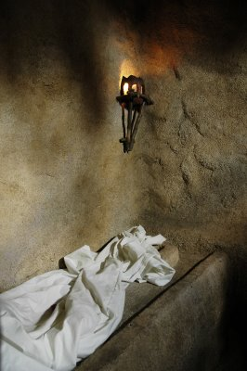
النظر في يوحنا 20: 5-8
يوحنا
نظر
ع 5
يوحنا
رأى
ع 8
“اختلس النظر”
لمس
بطرس
نظر
ع 6
ينظر باهتمام
Notes:
43
43
The Greek text uses three different words to describe what Peter and John saw:
• John "peeped" into the tomb, wondering if the body was really gone.
• Peter "beheld attentively" in that he saw more than John saw as Peter entered the tomb.
• But John "perceived" or understood the significance of the empty tomb, "and believed" in the resurrection

Slide 44
ج. ظهور مريم
188
مرقس 16: 9-11، يوحنا 20: 11-18
تعود مريم المجدلية إلى القبر تتحدث مع المسيح وتعود للتلاميذ بالأخبار أنه قام لكنهم لم يصدقوها إشارة إلى عدم إيمانهم والذي منعهم من تصديق قصة شهود العيان

Slide 45

Notes:
Mary Magdalene returned to the tomb alone in her despair.

Slide 46


Slide 47


Slide 48


Slide 49


Slide 50


Slide 51


Slide 52
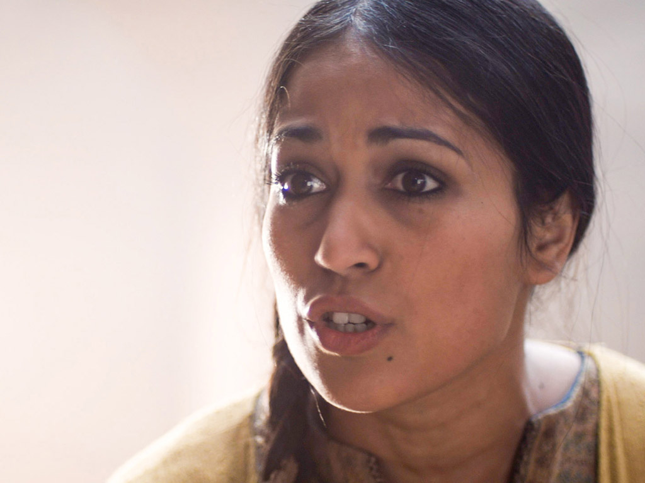

Slide 53
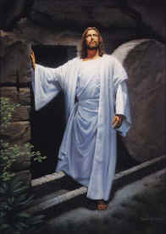
2. قيامة المسيح تقابل حاجتك
(يوحنا 20: 10-29)
تعزية مريم اليائسة (10-18)
Notes:
53
53

Slide 54
ح. الظهور للنسوة
189
متى 28: 9-10
رجعت النساء الأخريات إلى القبر ورأين المسيح أيضاً والذي أخبرهم أن يطلبوا من التلاميذ مقابلته في الجليل والتي سيعطيهم هناك تعليمات ما قبل الفراق ومأمورية أخيرة

Slide 55
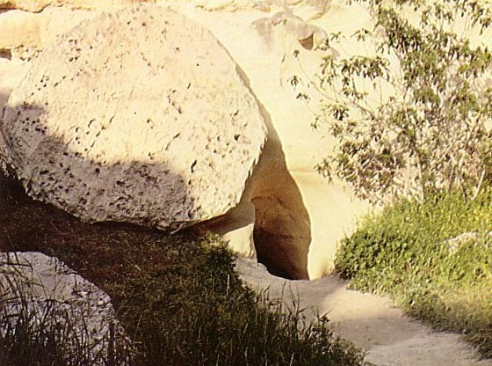
من دحرج الحجر؟
لم يمت أبداً؟
قوة يسوع؟
الرومان؟
القادة اليهود؟
التلاميذ؟

Slide 56
خ. تقرير الحراس
190
متى 28: 11-15
رجع الحرس إلى أورشليم وأخبروا رؤساء الكهنة عن القيامة، والذين بالإتفاق مع السنهدريم رشوهم ليكذبوا أن التلاميذ سرقوا جسد المسيح بينما كانوا نياماً، في محاولة غير مجدية لتشويه سمعة التلاميذ مستمدة من عدم الإيمان العنيد للقادة الدينيين

Slide 57
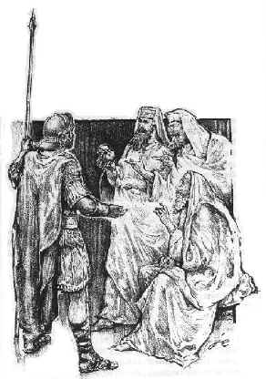
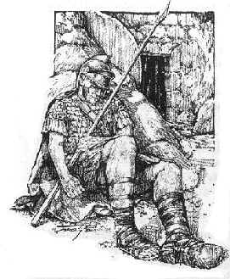
حراس مرتشون (28: 12)

Slide 58
د. الظهور لاثنين على طريق عمواس
191
مرقس 16: 12-13، لوقا 24: 13-32
على طريق عمواس يظهر المسيح اول مرة لرجلين أحدهما كليوباس واللذان لم يميزا يسوع في البداية ووجدا صعوبة في التناغم ما بين آلام المسيا ومجده، لكنهما قبلا تفسير يسوع المرتبط بالصليب ذهاباً إلى العرش وميزاه عند العشاء في المساء

Slide 59
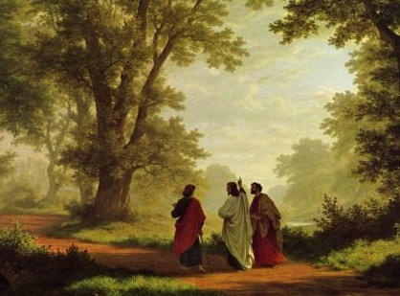
هل يمكن للبشر ومن هم في أجساد ممجدة
أن يعيشوا معاً؟
435
فعل يسوع ذلك
على طريق عمواس
(لوقا 24)

Slide 60
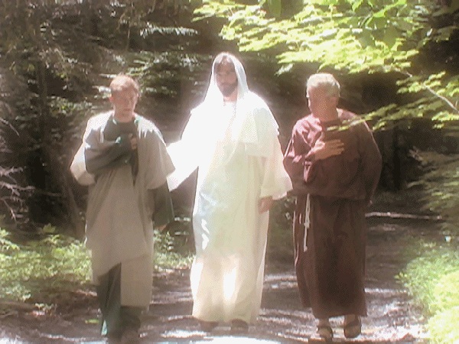
Could mortals and those in glorified bodies really live together?
435
تذكر يسوع عندما
توهج؟

Slide 61
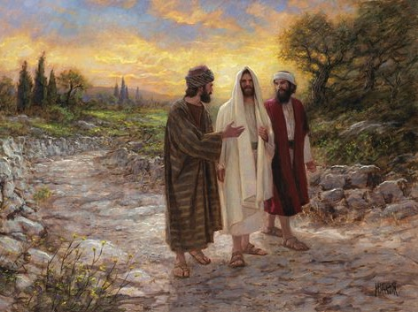
Could mortals and those in glorified bodies really live together?
435
لا، فقد بدا مثلنا

Slide 62
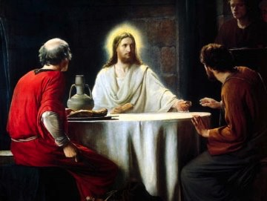
أدركا يسوع
عند العشاء فقط
435

Slide 63
Could mortals and those in glorified bodies really live together?
ثم ابتدأ من موسى ومن جميع الأنبياء يفسر لهما الأمور المختصة به في جميع الكتب
(لوقا 24: 27)

Slide 64
ذ. تقرير التلميذين لبقية التلاميذ
192
لوقا 24: 33-35
أخبر هذين التلميذين الأحد عشر أنهما رأيا الرب وهذا يؤكد تقرير النسوة السابق

Slide 65
ر. الظهور لبقية التلاميذ
193
مرقس 16: 14، لوقا 24: 36-43، يوحنا 20: 19-25
بينما كان التلميذان يشاركان عن ظهور يسوع مع الأحد عشر (ما عدا توما) والذين اجتمعوا معهم ظهر يسوع لهم جميعاً وبعدها نقل التلاميذ العشرة هذه الأخبار لتوما الذي بقي غير مقتنع مشيراً إلى أن الإيمان وحده غير كاف بالنسبة له ليصدق

Slide 66
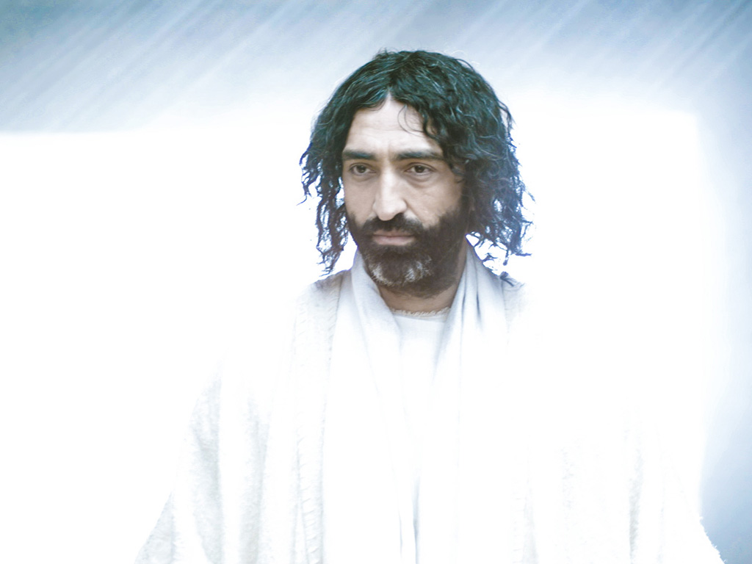
صور كتابية مجانية
قصة الفصح
يسوع يظهر
للتلاميذ
لوقا 24: 36-49
يوحنا 20: 19-23

Slide 67
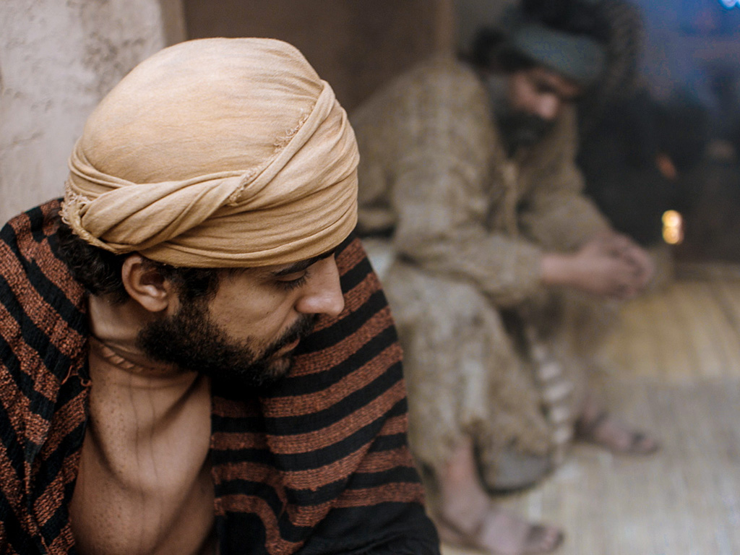

Slide 68
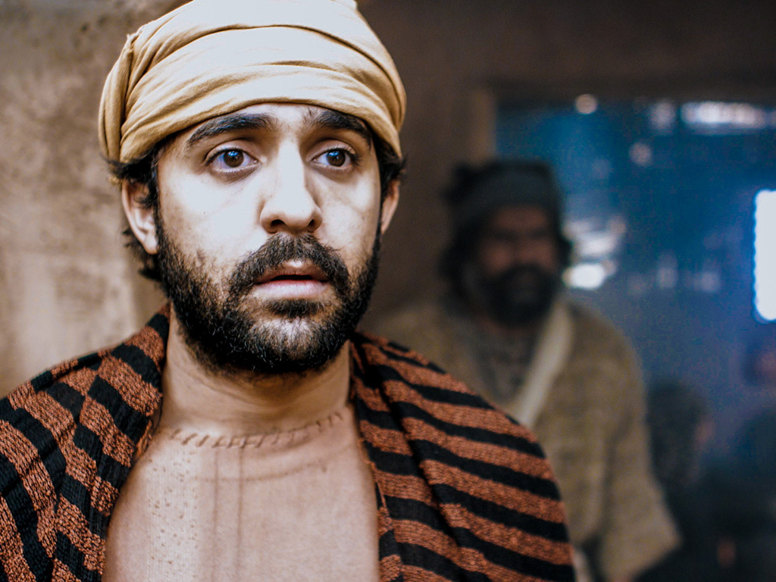

Slide 70
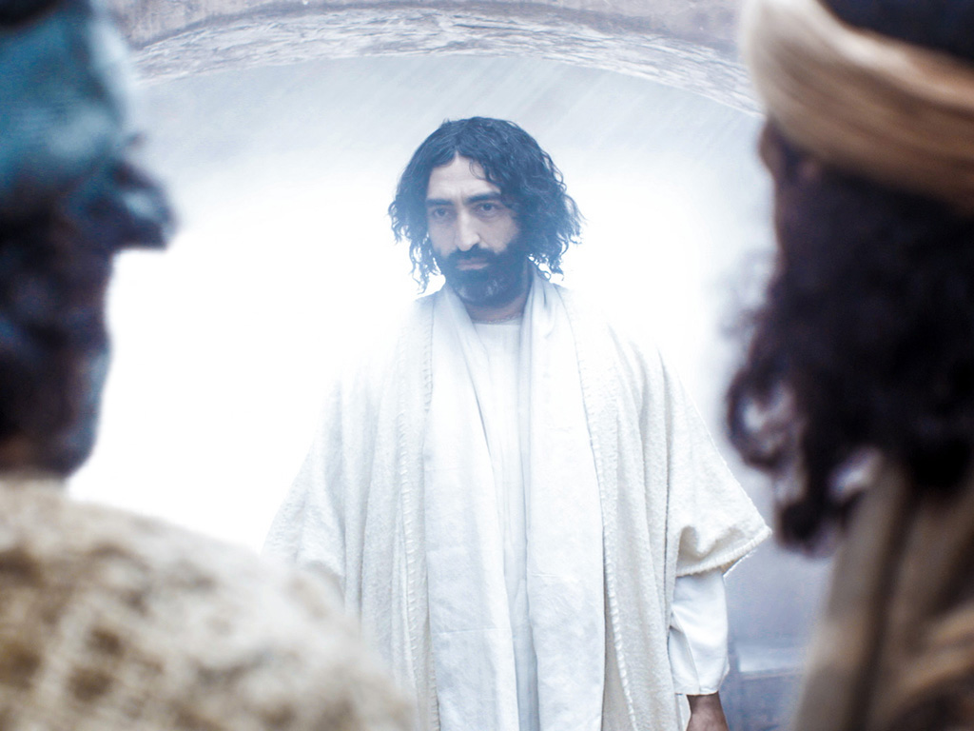

Slide 71
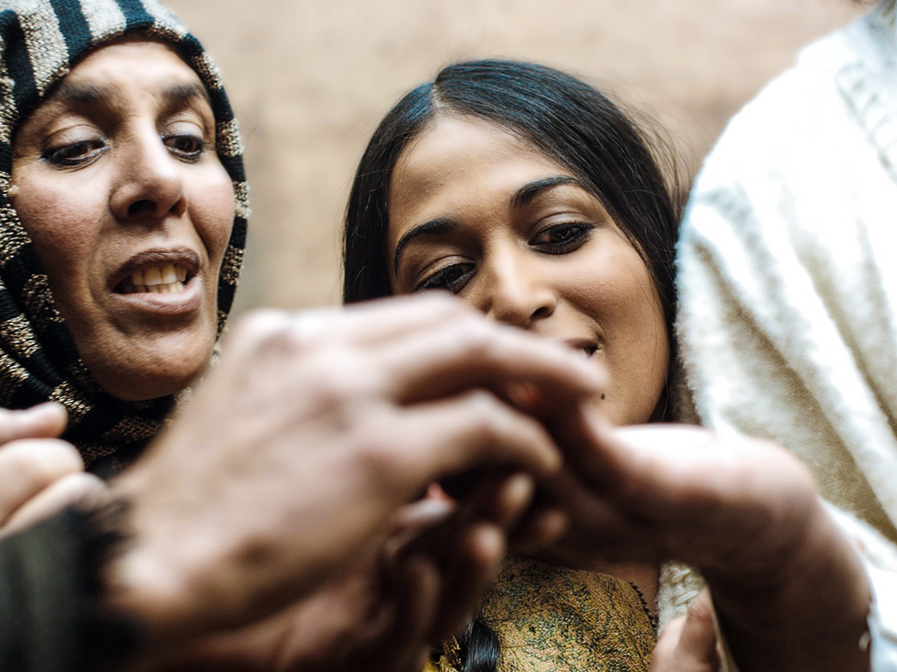

Slide 72
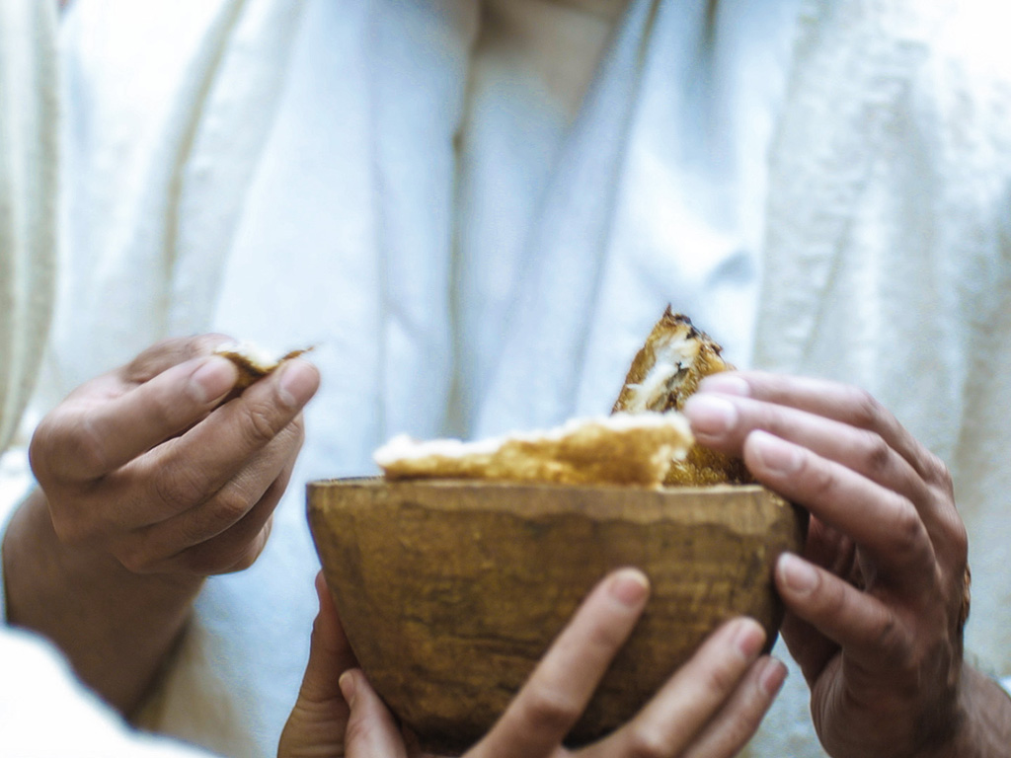

Slide 73
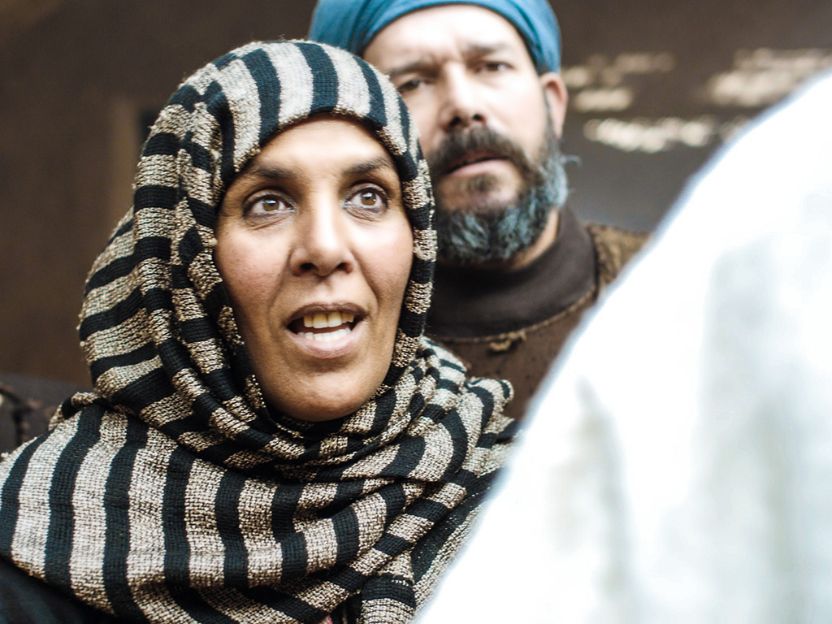

Slide 74
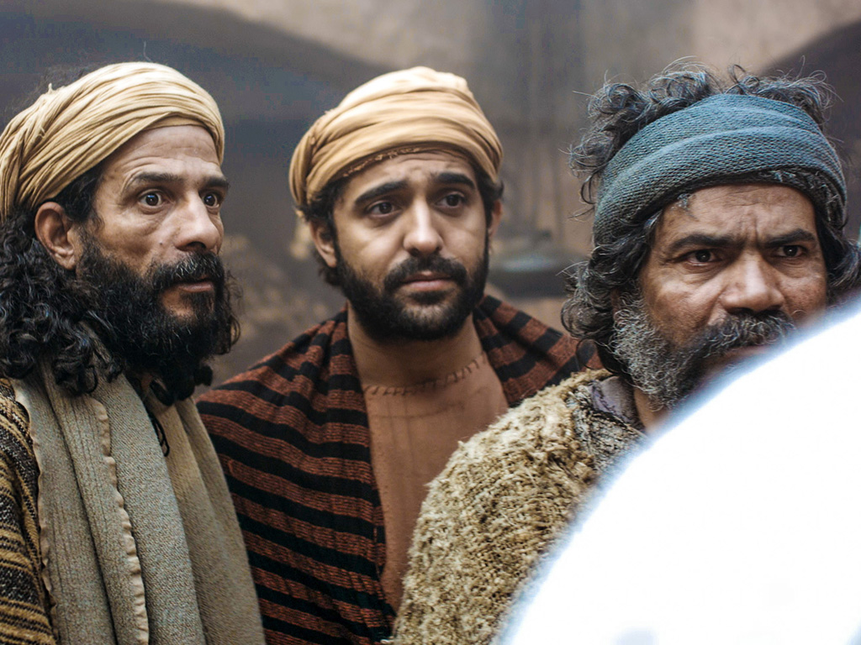

Slide 75
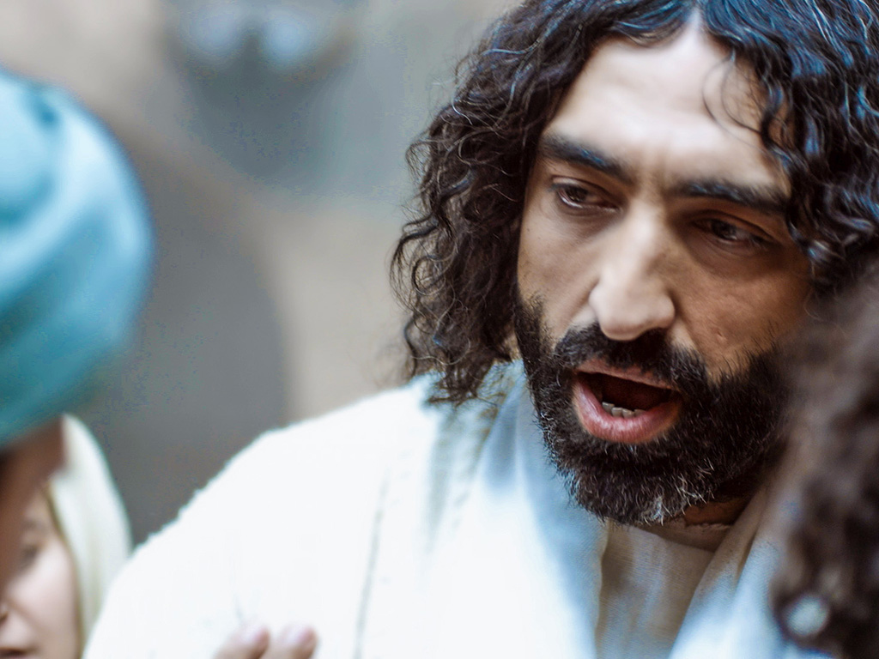

Slide 76
الكلمة في صور
صور كتابية مجانية

Slide 77
استخدمت بإذن رسمي
إنجيل
متى
إنجيل
مرقس
إنجيل
لوقا
إنجيل
يوحنا
نظرًا لإنتاج Lumo لمواد النشر الخاصة به ، نأسف لإبلاغك بأنه لا يمكننا ترخيص صورنا لعملاء آخرين خارج
freebibleimages.org
هذه الصور غير مرخصة لإعادة استخدامها في الفيديو أو النشر أو الوسائط الأخرى. لا يمكن إعادة توزيع الصور والملفات التي تم تنزيلها من خلال أي موقع ويب آخر غير freebibleimages.org أو استخدامها في أي سياق تؤدي فيه الرسالة المصاحبة إلى تقويض الإيمان المسيحي والإنجيل.
لا يمكن استخدام الصور إلا في العروض التقديمية التعليمية والمدونات ووسائل التواصل الاجتماعي ، وكلها يجب أن تكون مصحوبة بالإشارة إلى
www.LumoProject.com.
Picture courtesy of BBM
© All Rights Reserved.
www.bigbookmedia.com

Slide 78
ر. الظهور للأحد عشر
194
يوحنا 20: 26-31
ظهر المسيح ثانية بعد أسبوع واحد للتلاميذ العشرة بينما كان توما معهم ودعاه ليلمسه لكن توما أعلن فوراً خضوعه له كرب وإله، وهكذا صار كل التلاميذ شهوداً للأمور التي سيعظون بها في السنوات القادمة

Slide 79
2. قيامة المسيح تقابل حاجتك
(يوحنا 20: 10-29)
تعزي مريم اليائسة (10-18)
تشجع التلاميذ المحبطين (19-23)
تعطي الدليل لتوما الشكاك (24-29)
Notes:
79
79

Slide 80
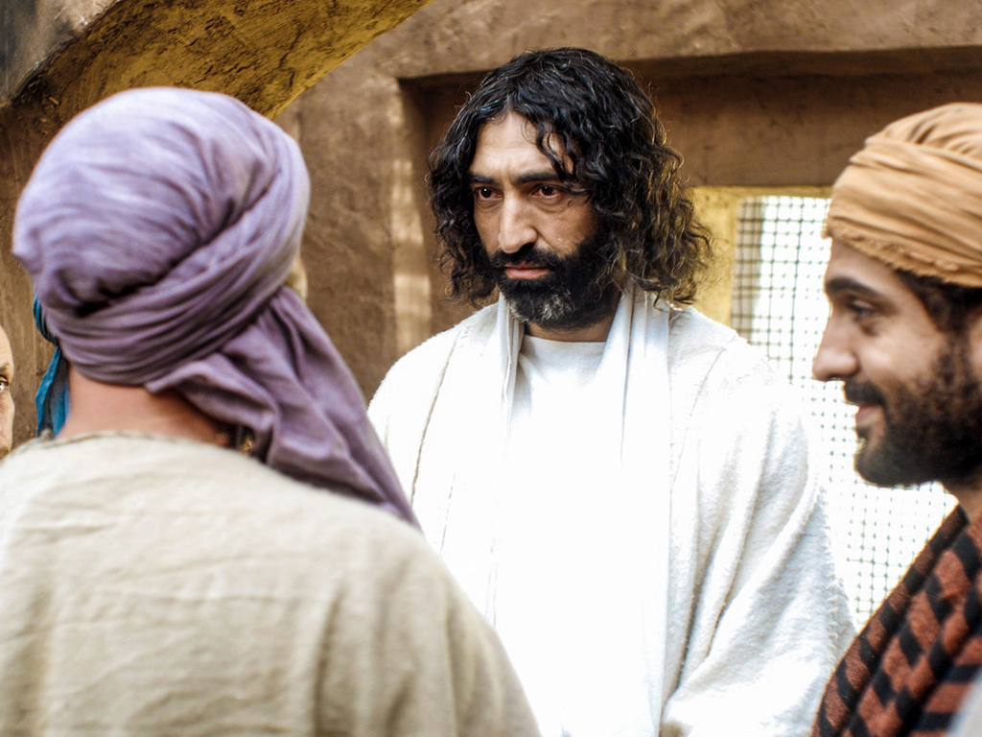
يوحنا 20: 24-29
صور كتابية مجانية
قصة الفصح
يسوع يظهر
لتوما

Slide 81
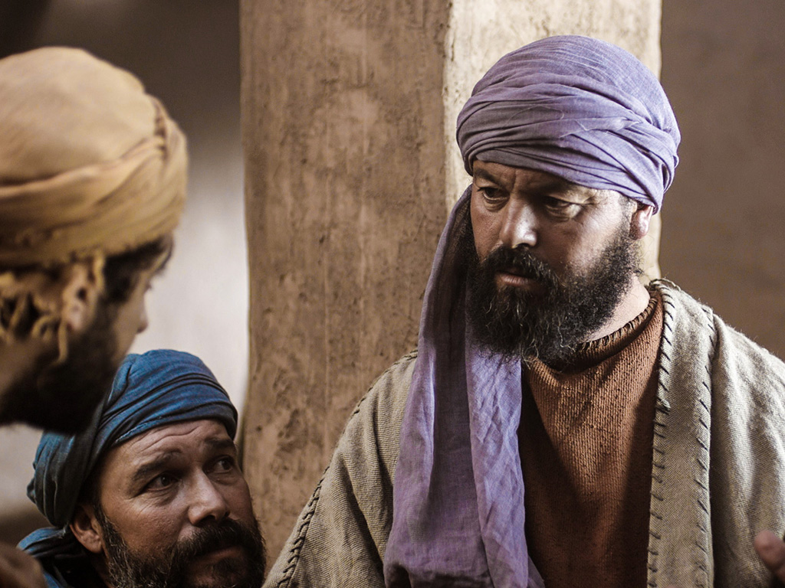

Slide 82
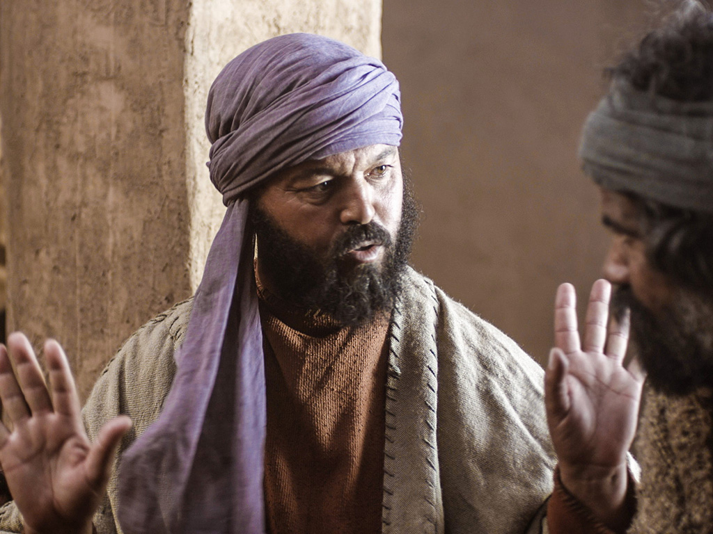

Slide 83
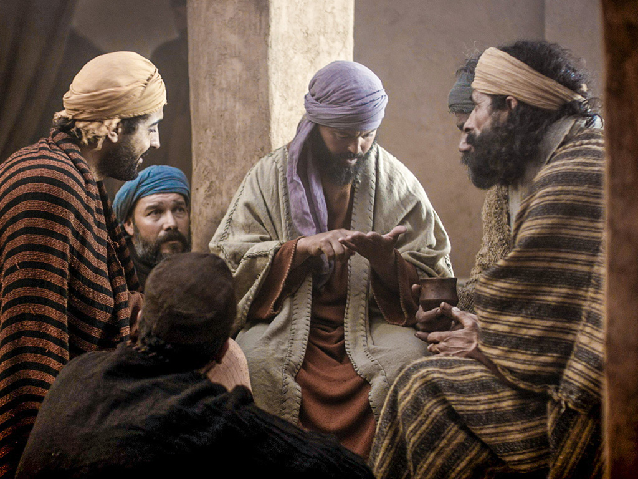

Slide 84
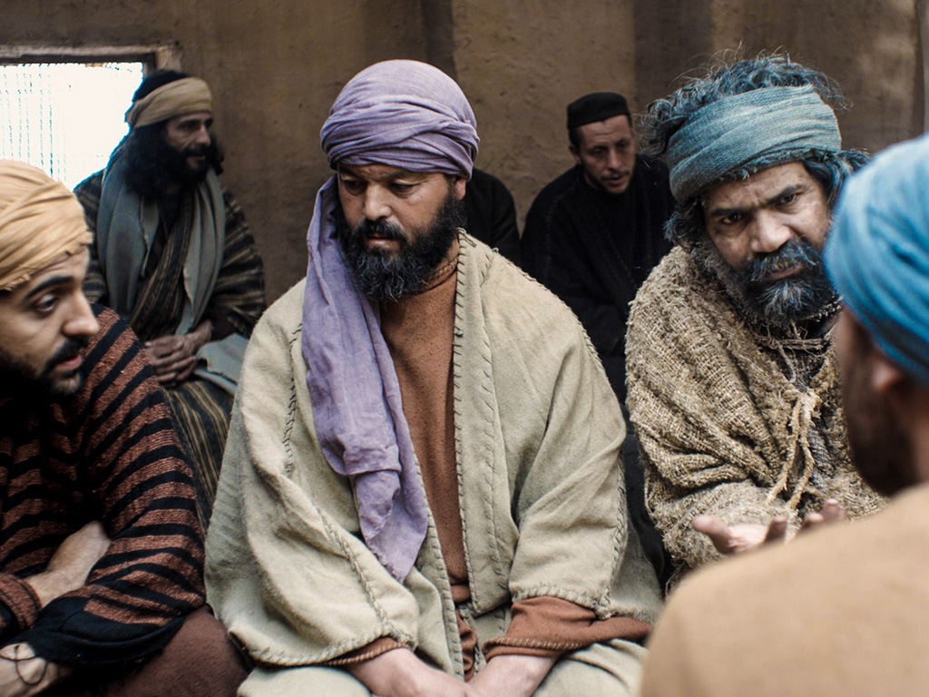

Slide 85
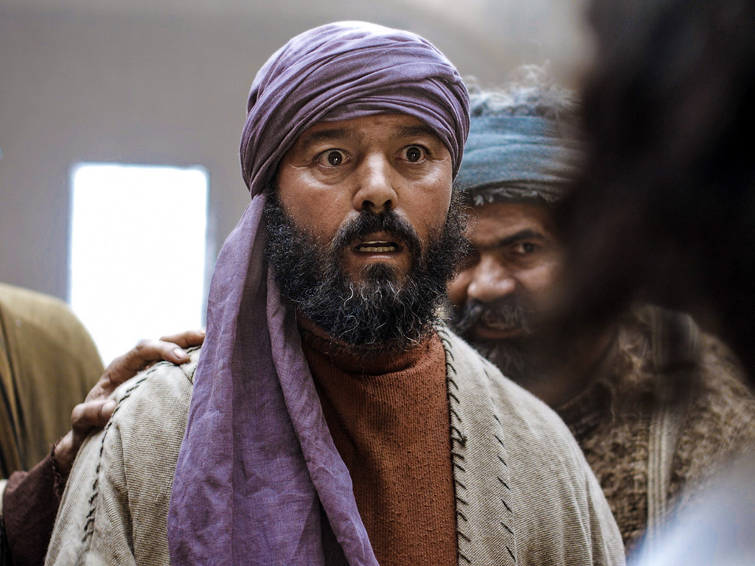

Slide 86
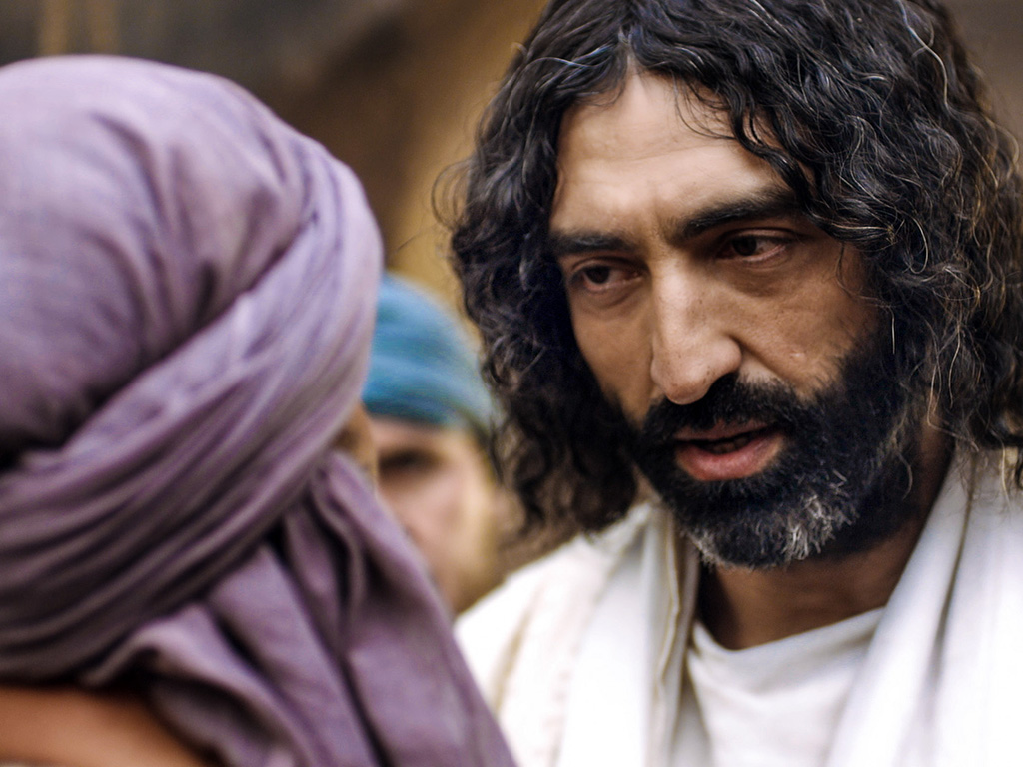

Slide 87
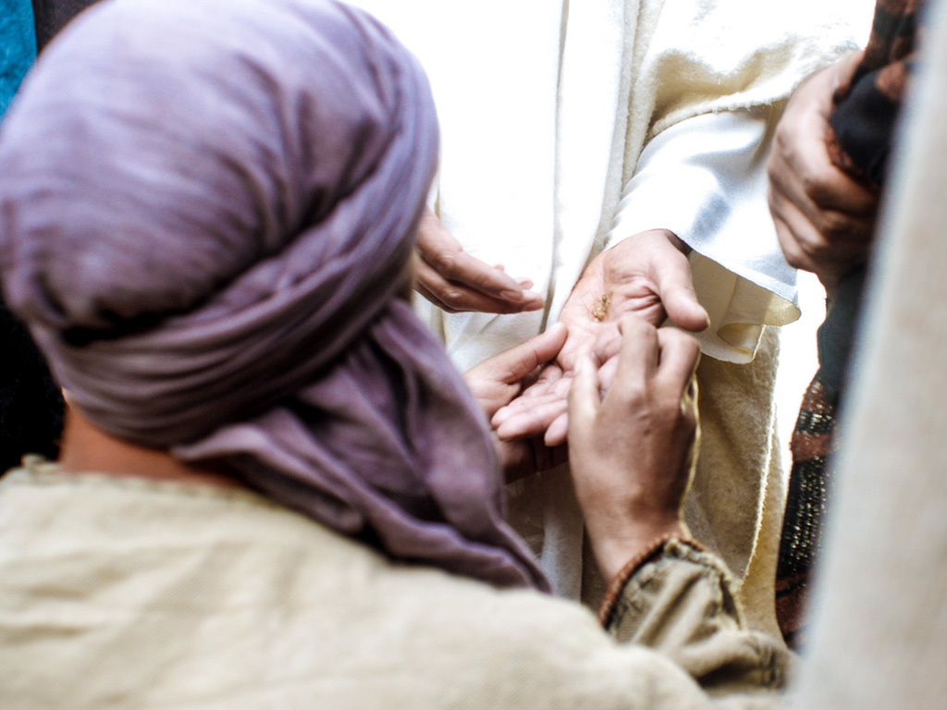

Slide 88
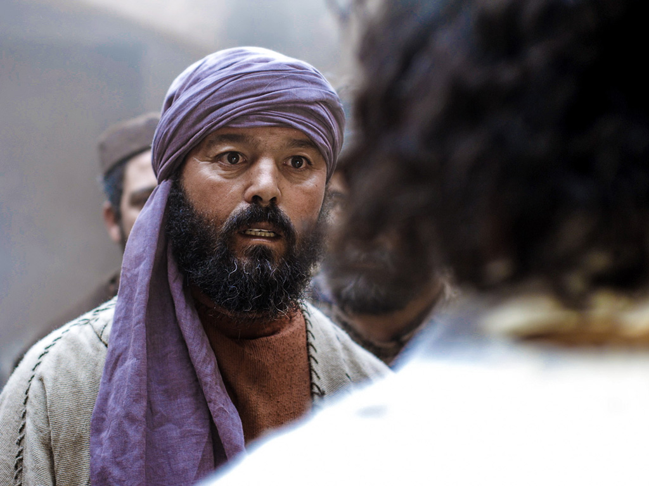

Slide 90
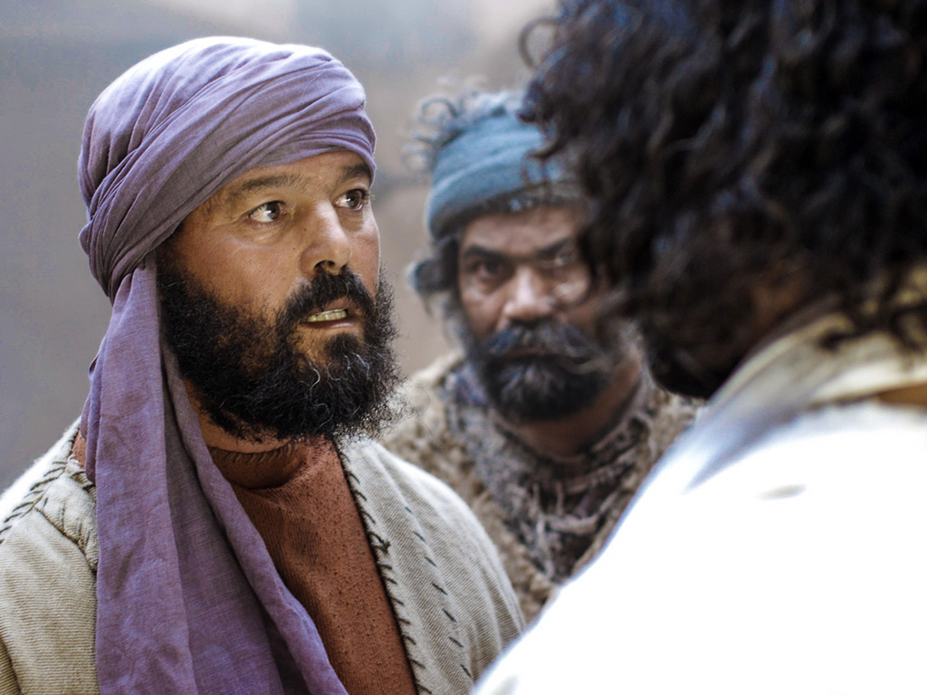

Slide 91
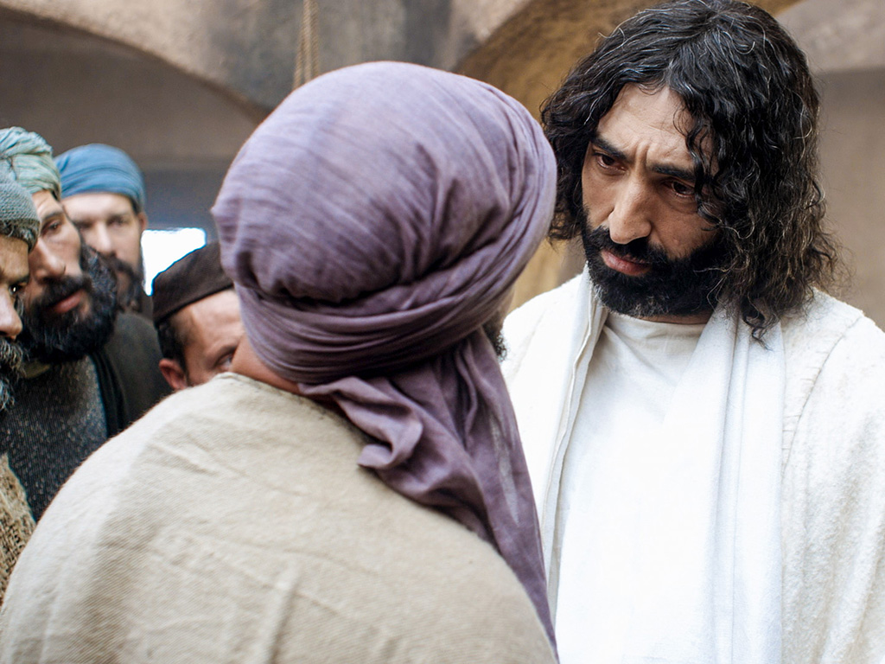

Slide 92
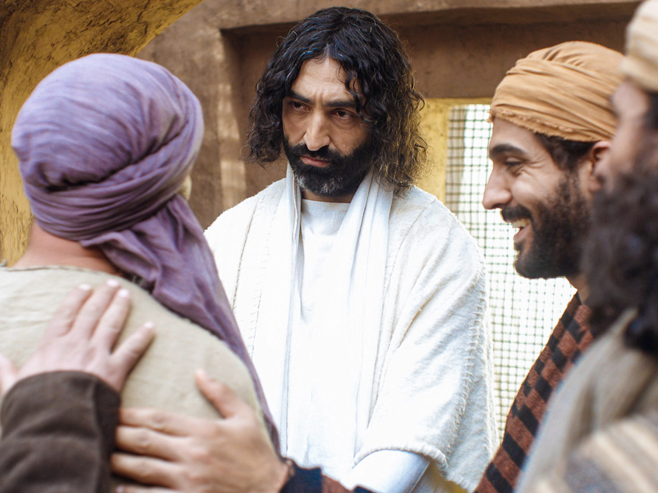

Slide 93
الكلمة في صور
صور كتابية مجانية

Slide 94
استخدمت بإذن رسمي
إنجيل
متى
إنجيل
مرقس
إنجيل
لوقا
إنجيل
يوحنا
نظرًا لإنتاج Lumo لمواد النشر الخاصة به ، نأسف لإبلاغك بأنه لا يمكننا ترخيص صورنا لعملاء آخرين خارج
freebibleimages.org
هذه الصور غير مرخصة لإعادة استخدامها في الفيديو أو النشر أو الوسائط الأخرى. لا يمكن إعادة توزيع الصور والملفات التي تم تنزيلها من خلال أي موقع ويب آخر غير freebibleimages.org أو استخدامها في أي سياق تؤدي فيه الرسالة المصاحبة إلى تقويض الإيمان المسيحي والإنجيل.
لا يمكن استخدام الصور إلا في العروض التقديمية التعليمية والمدونات ووسائل التواصل الاجتماعي ، وكلها يجب أن تكون مصحوبة بالإشارة إلى
www.LumoProject.com.
Picture courtesy of BBM
© All Rights Reserved.
www.bigbookmedia.com

Slide 95
ز. الظهور لسبعة تلاميذ
195
يوحنا 21: 1-25
يظهر المسيح لسبعة من الأحد عشر عند بحر الجليل لتأكيد إضافي عن قيامته وليسترد بطرس إلى مكانته الذي أنكر المسيح ثلاث مرات في تصريح ثلاثي عن محبته للمسيح والإلتزام بعمل مشيئته

Slide 96
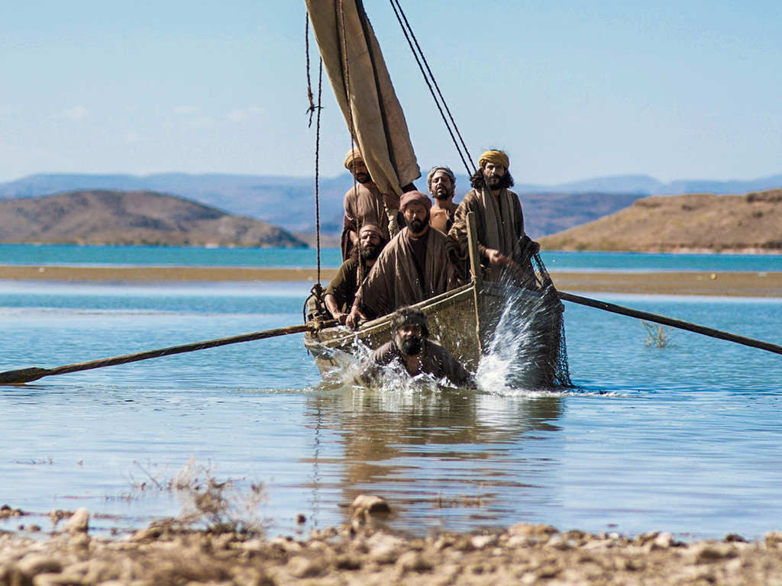
صور كتابية مجانية
يوحنا 21: 1-14
قصة الفصح
يسوع يظهر للتلاميذ
في الجليل

Slide 97


Slide 98


Slide 99


Slide 100


Slide 101


Slide 102


Slide 103


Slide 105


Slide 106


Slide 107


Slide 108


Slide 109


Slide 110


Slide 111
الكلمة في صور
صور كتابية مجانية

Slide 112
استخدمت بإذن رسمي
إنجيل
متى
إنجيل
مرقس
إنجيل
لوقا
إنجيل
يوحنا
نظرًا لإنتاج Lumo لمواد النشر الخاصة به ، نأسف لإبلاغك بأنه لا يمكننا ترخيص صورنا لعملاء آخرين خارج
freebibleimages.org
هذه الصور غير مرخصة لإعادة استخدامها في الفيديو أو النشر أو الوسائط الأخرى. لا يمكن إعادة توزيع الصور والملفات التي تم تنزيلها من خلال أي موقع ويب آخر غير freebibleimages.org أو استخدامها في أي سياق تؤدي فيه الرسالة المصاحبة إلى تقويض الإيمان المسيحي والإنجيل.
لا يمكن استخدام الصور إلا في العروض التقديمية التعليمية والمدونات ووسائل التواصل الاجتماعي ، وكلها يجب أن تكون مصحوبة بالإشارة إلى
www.LumoProject.com.
Picture courtesy of BBM
© All Rights Reserved.
www.bigbookmedia.com

Slide 113
2. قيامة المسيح تقابل حاجتك
(يوحنا 20: 10-29)
تعزي مريم اليائسة (10-18)
تشجع التلاميذ المحبطين (19-23)
Notes:
113
113

Slide 114

ما الذي يتطلبه الأمر لتغيير بطرس اليائس؟

Slide 115

صور كتابية مجانية
يوحنا 21: 15-25
قصة الفصح
يسوع يسأل بطرس

Slide 116


Slide 117


Slide 119


Slide 120


Slide 121


Slide 122


Slide 123


Slide 124


Slide 125


Slide 126


Slide 127
الكلمة في صور
صور كتابية مجانية

Slide 128
استخدمت بإذن رسمي
إنجيل
متى
إنجيل
مرقس
إنجيل
لوقا
إنجيل
يوحنا
نظرًا لإنتاج Lumo لمواد النشر الخاصة به ، نأسف لإبلاغك بأنه لا يمكننا ترخيص صورنا لعملاء آخرين خارج
freebibleimages.org
هذه الصور غير مرخصة لإعادة استخدامها في الفيديو أو النشر أو الوسائط الأخرى. لا يمكن إعادة توزيع الصور والملفات التي تم تنزيلها من خلال أي موقع ويب آخر غير freebibleimages.org أو استخدامها في أي سياق تؤدي فيه الرسالة المصاحبة إلى تقويض الإيمان المسيحي والإنجيل.
لا يمكن استخدام الصور إلا في العروض التقديمية التعليمية والمدونات ووسائل التواصل الاجتماعي ، وكلها يجب أن تكون مصحوبة بالإشارة إلى
www.LumoProject.com.
Picture courtesy of BBM
© All Rights Reserved.
www.bigbookmedia.com

Slide 129

كيف يستردنا يسوع بعد أن أفسدنا الأشياء حقًا؟

Slide 130

بطرس النادم

Slide 131

مخلص قائم

Slide 132

بحر طبرية (يوحنا 21)

Slide 133
تحركات
3 طرق يستردنا بها المسيح
بعد الفشل
صيد معجزي
إسترداد بطري
موت يوحنا
خاتمة

Slide 134

1. اعترف بحاجتك للمسيح حتى عندما تشعر بالأهلية (21: 1-14)

Slide 135

هل أمسكتم شيئاً؟
Notes:
http://perso.wanadoo.fr/saint.pierre/pagesan/alapparition_au_lac.html

Slide 136

لا
ألقوا شباككم للجانب الأيمن
قف
Notes:
http://perso.wanadoo.fr/saint.pierre/pagesan/alapparition_au_lac.html

Slide 137

يوحنا: إنه الرب
بطرس
يقفز
Notes:
http://perso.wanadoo.fr/saint.pierre/pagesan/alapparition_au_lac.html

Slide 138

ما الفكرة في هذه المعجزة؟
Notes:
http://perso.wanadoo.fr/saint.pierre/pagesan/alapparition_au_lac.html

Slide 139

Fish Déjà Vu
هل يلمح يوحنا إلى الرواية السابقة؟
لوقا 5: 1-11
يوحنا 21: 1-14
الدعوة
استرداد المكانة
يسوع في القارب
يسوع على الشاطئ
اتبعني
ارع خرافي
الكرازة
الرعاية
تكرار رسالة يسوع: أنت تريدني لتكون مؤهلاً حقًا

Slide 140

هل تعترف أنك بحاجة إلى المسيح
حتى في مجال اختصاصك؟
Notes:
http://perso.wanadoo.fr/saint.pierre/pagesan/alapparition_au_lac.html

Slide 141
هل بعتم شيئاً؟
لا يا رب
Notes:
http://perso.wanadoo.fr/saint.pierre/pagesan/alapparition_au_lac.html

Slide 142

ما هو مجال اختصاصك؟

Slide 143
1. اعترف بحاجتك للمسيح حتى عندما تشعر بالأهلية (21: 1-14)

Slide 144

2. أظهر محبتك للمسيح من خلال حب البشر
(21: 15-17)

Slide 145
أتحبني
أكثر
من
هؤلاء؟
ما المقصود بهؤلاء؟
أتحبني أكثر من حبك للصيد؟
أتحبني أكثر من حبك لهرلاء التلاميذ؟
أتحبني أكثر مما يحبني بقية التلاميذ؟
Notes:
John 13:37 “I will lay down my life you” (even if the others fail you)

Slide 146
ثلاثة أسئلة
هل تحبني محبة غير مشروطة؟
أحبك محبة المصلحة
هل تحبني محبة غير مشروطة؟
أحبك محبة المصلحة
هل تحبني محبة المصلحة؟
أحبك محبة المصلحة

Slide 147

ثلاثة استردادات
هل تحبني محبة غير مشروطة؟
ارع خرافي
هل تحبني محبة غير مشروطة؟
ارع غنمي
هل تحبني محبة المصلحة؟
ارع غنمي

Slide 148

ارع خرافي

Slide 149

مسؤولية
التعليم

Slide 150

لا تطعم الأغنام الوجبات السريعة

Slide 151

لا تستغل الأغنام

Slide 152

ارع خرافي

Slide 153

كيف تخرج بطرس من نفقه
الخطوة 1 : اعمل نفس المعجزة ثانية
الخطوة 2 : استرده ثلاث مرات

Slide 154
هل تحب الآخرين محبة غير مشروطة؟
هل تحب الآخرين محبة غير مشروطة؟
أحبهم محبة المصلحة
هل تحب الآخرين محبة غير مشروطة؟
أحبهم محبة المصلحة
هل تحب الآخرين محبة غير مشروطة؟
أحبهم محبة المصلحة

Slide 155

محبة الآخرين هي محبة المسيح

Slide 156
تصنيفات المواهب
(1 بطرس 4: 11)
التكلم | الخدمة
التعليم | الإدارة
الكرازة | الإيمان
الرعاية-التعليم | العطاء
التشجيع | الخدمة
 | الرحمة

Slide 157
1. اعترف بحاجتك للمسيح حتى عندما تشعر بالأهلية (21: 1-14)

Slide 158
2. أظهر محبتك للمسيح من خلال حب البشر
(21: 15-17)

Slide 159

3. لا تقلق بخصوص خطة المسيح للآخرين (21: 18-23)

Slide 160

ولكن متى شخت فإنك تمد يدك وآخر يمنطقك ويحملك حيث لا تشاء
(يو 21: 18)
صلب بطرس
اتبعني

Slide 161

قال ليسوع يا رب وهذا ما له
(يوحنا 21: 21)

Slide 162

قال له يسوع إن كنت أشاء أنه يبقى حتى أجيء
فماذا لك اتبعني أنت (يوحنا 21: 22)

Slide 163
يأمرنا يسوع أيضاً أن لا نسأل
عن دعوته للآخرين

Slide 164

كيف يستردنا يسوع؟

Slide 165

يستردنا يسوع إلى الدعوة
التي لديه لنا
الفكرة الرئيسية

Slide 166

كيف تجد الدعوة التي لديه لحياتك؟

Slide 167
1. اعترف بحاجتك للمسيح حتى عندما تشعر بالأهلية (21: 1-14)

Slide 168
2. أظهر محبتك للمسيح من خلال حب البشر
(21: 15-17)

Slide 169
3. لا تقلق بخصوص خطة المسيح للآخرين (21: 18-23)

Slide 170

خلاصة يوحنا (21: 24-25)
أنا شاهد عيان (21: 24)
لم أخبر نصف القصة (21: 25)

Slide 171

آمن بيسوع
³⁰ وآيات أخر كثيرة صنع يسوع قدام تلاميذه لم تكتب في هذا الكتاب 31 وأما هذه فقد كتبت لتؤمنوا أن يسوع هو المسيح ابن الله ولكي تكون لكم إذا آمنتم حياة باسمه

Slide 172


المتغيرات النصية في يوحنا 20: 31
110
إنجيلي
... هذه كتبت حتى تؤمنوا أن يسوع هو المسيح ابن الله ومن خلال الإيمان تكون لكم حياة في اسمه
تنويري
... هذه كتبت حتى تستمروا في الإيمان أن يسوع هو المسيح ابن الله ومن خلال الإيمان تكون لكم حياة في اسمه
Aorist Subjunctive
i-na pisteu,shte
37 manuscripts
Many but later manuscripts
Present Subjunctive
i-na pisteu,hte
p⁶⁶ & a*
Few but early manuscripts
صيغة شرطية
صيغة شرطية حالية
37 مخطوطة
مخطوطات كثيرة ولكن متأخرة
مخطوطات قليلة لكن مبكرة
Notes:
Most of the manuscripts have the little sigma (= English "s") that makes the verb for "believe" in an undefined sense (evangelistic sense of "may believe"). However, a few early MSS lack this sigma, which turns it into a present tense (an edification sense of "go on believing"). This course follows the first sense as the book has an evangelistic thrust.
________
JE-08-Resurrection-29
LC-10-Resurrection-156
NS-04-John1-12-slide 90
NS-04-John 13-24-slide 398

Slide 173

اتبعني
ارع خرافي

Slide 174
ش. مأمورية التلاميذ
196
متى 28: 16-20، مرقس 16: 15-18
يرسل المسيح كل التلاميذ على جبل في الجليل ليصنعوا تلاميذ في كل العالم ويعد بمساعدته الشخصية بالتزامن مع مساعدة الروح القدس حتى يكون للتلاميذ سلطة وقوة ليكونوا شهوده

Slide 175

متى 28: 18-20
فتقدم يسوع وكلمهم قائلاً دفع غلي كل سلطان في السماء وعلى الأرض فاذهبوا وتلمذوا جميع الأمم وعمدوهم باسم الاب والإبن والروح القدس وعلموهم أن يحفظوا جميع ما أوصيتكم به وها أنا معكم كل الأيام إلى انقضاء الدهر آمين

Slide 176

بما أن المسيح ملك
فالمؤمنون سوف يحكمون معه

Slide 177


المؤمنون سيحكمون الأرض
(رؤ 5: 10)
وجعلتنا لإلهنا ملوكاً وكهنة
فسنملك على الأرض

Slide 178


رسم بياني حسب رؤيا 20: 4-6
424
4ب فعاشوا وملكوا مع المسيح ألف سنة
4أ ورأيت عروشاً فجلسوا عليها وأعطوا حكماً ورأيت نفوس الذين قتلوا من أجل شهادة يسوع ومن أجل كلمة الله والذين لم يسجدوا للوحش ولا لصورته ولم يقبلوا السمة على جباههم وعلى أيديهم
1000 سنة
5ب هذه هي القيامة الأولى 6أ مبارك ومقدس من له نصيب في القيامة الأولى هؤلاء ليس للموت الثاني سلطان عليهم
6ب بل سيكونون كهنة لله والمسيح وسيملكون معه ألف سنة
5أ وأما بقية الأموات فلم تعش حتى تتم الألف سنة

Slide 179

بما أن يسوع تمم كل المتطلبات
ليكون ملك إسرائيل
فسوف نملك معه
الفكرة الرئيسية

Slide 180


هل تثق بالملك الآن؟
قبل أن نصلي يا رب ليأت ملوتك
علينا أن نكون قادرين على أن نصلي
ليرحل ملكوتي

Slide 181

هل تقف؟

Slide 182

يسوع خروف وأسد معاً

Slide 183

أثق بموتك لأجلي

Slide 184

هل أنت مستعد لتحكم؟

Slide 185

كن أميناً الآن

Slide 186

مرقس 16: 9-20
أحد أصعب المشاكل النصية في العهد الجديد
88
90-92

Slide 187

3 أنواع من نصوص المخطوطات
غربية
90
بيزنطية
اسكندرية
Notes:
The NT manuscripts of the early centuries of the church were copied in three main regions:
Rome gave us the Western text type which has many manuscripts from the 8th-10th centuries, supported by the Roman Catholic church.
The city of Constantinople became the capital of the Eastern Orthodox church with its Byzantine manuscripts (or majority text, since they copied so many of them). While considerably varying, it also underlies the Textus Receptus Greek text used for most Reformation-era translations of the New Testament into vernacular languages, and
A large community of Christians gathered in Alexandria, Egypt. This Alexandrian texts were the earliest, going back to about AD 200. Modern translations mainly use Eclectic editions that conform more often to the Alexandrian text-type.

Slide 188
ماذا عن مرقس 16: 9-20؟
غربية
90
بيزنطية
الكل يحتوي على مر 16: 9-20
مخطوطات كثيرة
ما عدا القرن 7-5
الكل يحتوي على مر 16: 9-20
مخطوطات كثيرة
ما عدا القرن 9-15
البعض ألغى 16: 9-20
فقط 5 مخطوطات
القرن الرابع احتواها
القرن 5-9 استثناها
اسكندرية
Notes:
The NT manuscripts of the early centuries of the church were copied in three main regions:
Rome gave us the Western text type which has many manuscripts from the 8th-10th centuries, supported by the Roman Catholic church.
The city of Constantinople became the capital of the Eastern Orthodox church with its Byzantine manuscripts (or majority text, since they copied so many of them). While considerably varying, it also underlies the Textus Receptus Greek text used for most Reformation-era translations of the New Testament into vernacular languages, and
A large community of Christians gathered in Alexandria, Egypt. This Alexandrian texts were the earliest, going back to about AD 200. Modern translations mainly use Eclectic editions that conform more often to the Alexandrian text-type.

Slide 189

التطبيق
مرقس
82
هل أنت تلميذ يتألم اختيارياً على مثال يسوع؟

Slide 190
ص. المأمورية النهائية
197
لوقا 24: 44-49
بعض قضاء بعض الوقت مع الرسل في الجليل عاد يسوع إلى أورشليم معهم ليفتح ذهنهم حتى يميزوا النصوص وليشجعهم حتى يبقوا في المدينةحتى يستقبلوا معمودية الروح لتقويتهم في الخدمة

Slide 191
ض. صعود المسيح
198
مرقس 16: 19-20، لوقا 24 : 50-53
يبارك يسوع تلاميذه على جبل الزيتون واستقبل في السماء على مرأى منهم ليجلس عن يمين الله حتى يستلم خدمته الحالية لقديسيه

Slide 192

Notes:
We open up his book and see…

Slide 193

اعمال ١ : ١-٢
اَلْكَلاَمُ الأَوَّلُ أَنْشَأْتُهُ يَا ثَاوُفِيلُسُ عَنْ جَمِيعِ مَا ابْتَدَأَ يَسُوعُ يَفْعَلُهُ وَيُعَلِّمُ بِهِ ٢ إِلَى الْيَوْمِ الَّذِي ارْتَفَعَ فِيهِ بَعْدَ مَا أَوْصَى بِالرُّوحِ الْقُدُسِ الرُّسُلَ الَّذِينَ اخْتَارَهُمْ.
Notes:
Jesus had fully trained the disciples for three years and they were ready to go—or at least they thought so (أعمال الرسل 1:1-3).
Who was Theophilus (1)?
This is the only time he is noted in the NT, but his name means “loves God” and so he obviously was a believer.
He likely was a wealthy man who financed Luke to write this two-volume work on Jesus and the Church

Slide 194

اعمال ١ : ٣ا
اَلَّذِينَ أَرَاهُمْ أَيْضاً نَفْسَهُ حَيّاً بِبَرَاهِينَ كَثِيرَةٍ بَعْدَ مَا تَأَلَّمَ وَهُوَ يَظْهَرُ لَهُمْ أَرْبَعِينَ يَوْماً
Notes:
Theophilus believed in the risen Jesus

Slide 195


Slide 196


Slide 198


Slide 199


Slide 200

اعمال ١ : ٣
اَلَّذِينَ أَرَاهُمْ أَيْضاً نَفْسَهُ حَيّاً بِبَرَاهِينَ كَثِيرَةٍ بَعْدَ مَا تَأَلَّمَ وَهُوَ يَظْهَرُ لَهُمْ أَرْبَعِينَ يَوْماً وَيَتَكَلَّمُ عَنِ الْأُمُورِ الْمُخْتَصَّةِ بِمَلَكُوتِ اللهِ.
Notes:
What was the “kingdom of God” (3)?
The Psalms tell us God has always ruled over the universe and always will.

Slide 201
نظرةٌ عامَّةٌ إلى المستقبَل
437
العرش
العظيم
الأبيض
(رؤيا يوحنَّا ٢٠: ١١-١٤)
الاختطاف
(١تسالونيكي ٤: ١٣-١٨)
المجيء الثاني
(زكريَّا ١٤: ٣-٥)
يوم الربّ
عصْرُ الكنيسة
الضيقة
(زكريَّا ١٤: ١-٢)
المُلْك الألفيّ
(زكريَّا ١٤: ٦-٢١)
جوج وماجوج (هرمجدون)
(حزقيال ٣٨-٣٩)
العودة إلى جوج وماجوج
(رؤيا يوحنَّا ٢٠: ٧-١٠)
إرميا ٣٠ : ٧
آهِ! لأَنَّ ذَلِكَ الْيَوْمَ عَظِيمٌ وَلَيْسَ مِثْلُهُ. وَهُوَ وَقْتُ ضِيقٍ عَلَى يَعْقُوبَ وَلَكِنَّهُ سَيُخَلَّصُ مِنْهُ.
Notes:
201
الحدث التالي في التقويم النبويِّ الذي وضَعَه الله هو أنْ ينتهي عصر الكنيسة بالاختطاف. وبَعْدَ ذلك بوقتٍ قصير، سيبدأ يوم الربِّ بتوقيع ضدِّ المسيح ميثاقًا مع إسرائيل (دانيال 9: 27؛ 2تسالونيكي 2: 1-12). أطلَقَ المقطعُ الكتابيُّ في إرميا 30: 7 على هذا "اليوم" أو الفترة اسمَ "زمن ضيق يعقوب"، أيْ عَصْر الاضطهاد الكبير لليهود. ولكنَّ المجيء الثاني سيأتي في المرحلة الثانية من "يوم الربِّ"، حيث ستَخْلُص كلُّ أُمَّة إسرائيل في ذلك الوقت (رومية 11: 26-27). هذه الألف سنة من البَرَكَة على الأرض ستسبقها معركةٌ كبيرةٌ كما ستليها معركةٌ كبيرةٌ، وتنتهي بدينونة العرش الأبيض العظيم.
فكيف يمنحك هذا الأمرُ الأملَ؟
هل يُؤثِّر ذلك في كيفيِّة استخدامك لأموالك؟ فهل "تكنز لنفسك كنوزاً في السماء" نتيجةً لذلك؟
وكيف يؤثر ذلك في استخدامك للوقت؟ هل تقول: "هذا الفيلم ليس خطأً بالضرورة، ولكن يمكنني استغلال وقتي على نحوٍ أفضل بكثيرٍ باستثمار كلمة الله في الآخَرين!"
ليكنْ لديك خوف الله بإدراك أنَّ يوم الربِّ القادم (الضيقة وفترة المُلْك الألفيِّ) سيستبعد الأشرار وسيشفي الأبرار (ملاخي 4: 1-3).
The next event on God's prophetic calendar is for the church age to end with the Rapture. Shortly after this, the Day of the Lord will begin with the Antichrist signing a covenant with Israel (Dan 9:27; 2 Thess 2:1-12). Jeremiah 30:7 called this "Day" or period the "time of Jacob's trouble" or era of great persecution of Jews. Yet the second coming will bring in phase 2 of the "Day of the Lord" where all Israel at that time will be saved (Rom 11:26-27). This 1000 years of blessing on earth will be preceded and followed by two major battles and ending in the Great White Throne Judgment.
So how does this give you hope?
Does it affect how you use your money? Do you"lay up for yourself treasures in heaven” as a result?
How does it impact your use of time? Do you say,"That movie isn’t necessarily wrong, but I could use my time much better by investing God’s Word into others!”
Fear God by realizing that the future day of the LORD (Tribulation and Millennium) will exclude the wicked but heal the righteous (Mal 4:1-3).
______
Common-342
BG-13-Present & Future Geography-57
ES-16-Kingdom & Millennialism Part 2—slides 15, 72
ES-25-Shared Land Theology-18
ES-26-Restoration of Israel-284
JE-09-Return of Christ-36
JE-10-Christ's Rule-40
LC-10-Resurrection of the King-189
OS-23-Isaiah 1-12-Slide 87
OS-24-Jeremiah-161
OS-26-Ezekiel 1-39-Slide 247
OS-26-Ezekiel_33-39—slide 102
OS-26-Ezekiel 40-43-Slide 24
OS-29-Joel-87
OS-31-Obadiah-154
OS-36-Zephaniah-86
OS-38-Zechariah-158, 167, 184
OS-39-Malachi-137
NS-22-Rev4-6-slide 117
NS-22-Rev20-22-slide 137

Slide 202

مملكة سياسية حرفية
متى ١٩ : ٢٨
فَقَالَ لَهُمْ يَسُوعُ:
الْحَقَّ أَقُولُ لَكُمْ: إِنَّكُمْ أَنْتُمُ الَّذِينَ تَبِعْتُمُونِي فِي التَّجْدِيدِ مَتَى جَلَسَ ابْنُ الإِنْسَانِ عَلَى كُرْسِيِّ مَجْدِهِ تَجْلِسُونَ أَنْتُمْ أَيْضاً عَلَى اثْنَيْ عَشَرَ كُرْسِيّاً تَدِينُونَ أَسْبَاطَ إِسْرَائِيلَ الاِثْنَيْ عَشَرَ.
Notes:
It will be ruled by Messiah where Israel will have prominence over the entire world that will follow the Lord.
________
NS-01-Matt1-14-slide 113
NS-01-Matt15-28-slide 85
NS-05-Acts1-2-slide 191

Slide 203


United Nations Building, New York
Notes:
The UN even has the kingdom text of Isa 1.

Slide 204
حياة طويلة بشكل لا يصدق
ن ت س 424
أش 65 : 20 ” لا يكون بعد هناك طفل أيام ولا شيخ لم يكمل أيامه لأن الصبي يموت ابن مئة سنة والخاطئ يلعن ابن مئة سنة
Notes:
204
OS-23-Isaiah
NS-05-Acts1-2-slide 193

Slide 205

سؤال رائع ) اعمال ١ : ٦(
أَمَّا هُمُ الْمُجْتَمِعُونَ فَسَأَلُوهُ: «يَا رَبُّ هَلْ فِي هَذَا الْوَقْتِ تَرُدُّ الْمُلْكَ إِلَى إِسْرَائِيلَ؟»
Notes:
We should witness to everyone until Israel is restored (1:6-8).

Slide 206

الخصائص الرئيسية لسفر أعمال الرسل
١٢٢
  المملكة
النهاية
وأقامَ بولُسُ سنَتَينِ كامِلَتَينِ في بَيتٍ استأجَرَهُ لنَفسِهِ. وكانَ يَقبَلُ جميعَ الّذينَ يَدخُلونَ إليهِ، كارِزًا بملكوتِ اللهِ، ومُعَلِّمًا بأمرِ الرَّبِّ يَسوعَ المَسيحِ بكُلِّ مُجاهَرَةٍ، بلا مانِعٍ. أعمال ٢٨: ٣٠ -٣١
البداية
أمّا هُمُ المُجتَمِعونَ فسألوهُ قائلينَ: «يارَبُّ، هل في هذا الوقتِ ترُدُّ المُلكَ إلَى إسرائيلَ؟».
أعمال ١: ٦

Slide 207
يَا رَبُّ هَلْ فِي هَذَا الْوَقْتِ تَرُدُّ الْمُلْكَ إِلَى إِسْرَائِيلَ؟
اعمال ١ : ٦
Notes:
Why do the disciples ask about a kingdom restored to Israel (6)?
From many OT texts, they knew that a Messiah would rule over Israel, and they knew that Jesus was that Messiah, so they reasoned that the now resurrected Jesus would restore that kingdom.
One scholar notes, “In the disciples’ minds, the outpouring of the Holy Spirit and the coming of the promised kingdom were closely associated. And well they should be, because the Old Testament frequently joined the two (cf. Isa. 32:15–20; 44:3–5; Ezek. 39:28–29; Joel 2:28–3:1; Zech. 12:8–10). When Christ told the disciples of the soon-coming Spirit baptism, they immediately concluded that the restoration of Israel’s kingdom was near in time.”
_______
Stanley D. Toussaint, “Acts,” in The Bible Knowledge Commentary: An Exposition of the Scriptures, ed. J. F. Walvoord and R. B. Zuck, vol. 2 (Wheaton, IL: Victor Books, 1985), 354.

Slide 208

إجابة رائعة ) اعمال ١ : ٧(
فَقَالَ لَهُمْ:
لَيْسَ لَكُمْ أَنْ تَعْرِفُوا الأَزْمِنَةَ وَالأَوْقَاتَ الَّتِي جَعَلَهَا الآبُ فِي سُلْطَانِهِ
Notes:
How does Jesus correct their understanding of Israel’s restoration (7)?
Does Jesus say that they had the wrong idea about the kingdom?
Does Jesus say, “Oh, you stiff-necked and dull disciples? When are you going to see that my kingdom is not a political one. It’s spiritual only!”
But he doesn’t say that it is only spiritual. He affirms their understanding of what the kingdom is. He just corrects the timing of that kingdom. It wasn’t going to happen then but only when the Father determines. They just needed to wait.
But in verse 8 he tells them what to do until the kingdom for Israel arrives: WITNESS!

Slide 209

تكونون لي شهوداً في
أعمال ٨:١
لكنكم ستنالون قوة متى حل الروح القدس عليكم وتكونون لي شهوداً في أورشليم وفي كل اليهودية والسامرة وإلى أقصى الأرض
Notes:
So what was the commission for the disciples (8)?
They were NOT to preach.
They were NOT to teach.
They were simply to WITNESS what they experienced. Isn’t that freeing?

Slide 210

وقفة ( دور )الشاهد
Notes:
It’s not hard to witness to what you have seen—
Wiersbe notes, “’Witness’ is a key word in the Book of أعمال الرسل and is used twenty-nine times as either a verb or a noun. A witness is somebody who tells what he has seen and heard (أعمال الرسل 4:19–20). When you are on the witness stand in court, the judge is not interested in your ideas or opinions; he only wants to hear what you know. Our English word Witness
martyr comes from the Greek word translated ‘witness,’ and many of God’s people have sealed their witness by laying down their lives.”
____________
Warren W. Wiersbe, The Bible Exposition Commentary, vol. 1 (Wheaton, IL: Victor Books, 1996), 403.

Slide 211

أعمال ٨:١
أقصى الأرض
لكنكم ستنالون قوة متى حل الروح القدس عليكم وتكونون لي شهوداً في أورشليم وفي كل اليهودية والسامرة وإلى أقصى الأرض
السامرة
أورشليم
اليهودية
Notes:
What is the significance of the threefold regions (8)?
Geographically, they go from the near to the far.
By size, it begins with a city, goes to regions and then beyond regions.
Culturally, they begin with the familiar and stretch to the unfamiliar.
Chronologically, it begins in AD 33 and finishes in AD 62—as well as to today.
__________
NS-05-Acts1-2-slides 63, 204

Slide 212

Bible Lands Blank Map
الإمبراطورية الرومانية
لكنكم ستنالون قوة متى حل الروح القدس عليكم وتكونون لي شهوداً في أورشليم وفي كل اليهودية والسامرة وإلى أقصى الأرض
أقصى الأرض
السامرة
أورشليم
اليهودية
© https://www.deviantart.com/sharklord1/art/Alt-Roman-Empire-Provinces-701148110
Notes:
Linguistically, Hebrew/Aramaic moves to Greek/Latin/others.

Slide 213

Notes:
“After saying this…

Slide 214

Notes:
he was taken up into a cloud while they were watching…

Slide 215

Notes:
… and they could no longer see him” (1:9 NLT).

Slide 216

Notes:
“As they strained to see him rising into heaven, two white-robed men suddenly stood among them.”

Slide 217


Slide 218


Slide 219

Notes:
God began the Church right at home for the first believers (أعمال الرسل 1–2).
He prepared Jews first to reach Jews (أعمال الرسل 1).

Slide 220
استخدمت بإذن رسمي
إنجيل
متى
إنجيل
مرقس
إنجيل
لوقا
إنجيل
يوحنا
نظرًا لإنتاج Lumo لمواد النشر الخاصة به ، نأسف لإبلاغك بأنه لا يمكننا ترخيص صورنا لعملاء آخرين خارج
freebibleimages.org
هذه الصور غير مرخصة لإعادة استخدامها في الفيديو أو النشر أو الوسائط الأخرى. لا يمكن إعادة توزيع الصور والملفات التي تم تنزيلها من خلال أي موقع ويب آخر غير freebibleimages.org أو استخدامها في أي سياق تؤدي فيه الرسالة المصاحبة إلى تقويض الإيمان المسيحي والإنجيل.
لا يمكن استخدام الصور إلا في العروض التقديمية التعليمية والمدونات ووسائل التواصل الاجتماعي ، وكلها يجب أن تكون مصحوبة بالإشارة إلى
www.LumoProject.com.
Picture courtesy of BBM
© All Rights Reserved.
www.bigbookmedia.com

Slide 221






الروح القدس يغادر ويرجع
656
حزقيال ٨: ٤, ٩: ٣,١٠: ٤, ١٠: ١٨-١٩, ١١: ٢٣
لو١٩: ٣٧، أعمال الرسل ١: ١٠
أعمال الرسل ١: ١١، زكريَّا ١٤: ٤، حزقيال ٤٣: ١-٥
Notes:
The Mount of Olives repeatedly plays a vital role in biblical prophecy. Ezekiel last saw the glory of God leave the temple and land on this mount. More than 500 years later, some Galilean Jews last proclaimed Jesus as Messiah on the Mount of Olives at the Triumphal Entry (Luke 19:37) days before Jerusalem's leaders had him crucified, but Christ rose and returned to the Mount of Olives and ascended from there (Acts 1:10). The next time Jesus will be seen on earth is at this same Mount of Olives (Acts 1:11)!
The Kidron Valley below the mount is likely the Valley of Jehoshaphat where Jesus will judge the nations (Joel 3).
_____________
Common-400
BE-38-Zechariah-126
ES-13-Tribulation-19
ES-26-Restoration of Israel-299
LC-10-Resurrection of the King-209
OB-40-Temples-35
OS-26-Ezek1-39-slide 178
OS-26-Ezek40-43-slide 86
OS-38-Zechariah-179
LC-06-Official Presentation-49
NS-01-Matt15-28-slide 112
NS-03-Luke13-24-slide 111
NS-Acts1-2-slide 215

Slide 222

صعود يسوع إلى الآب
يعني أنه حي الآن

Slide 223
ط. أمثال المسيح
مقاطع
خلاصة

Slide 224

خدمة الجليل
يسوع
مراحل متأخرة

Slide 225

مقدمة
خدمة يسوع في الجليل – مراحل متأخرة
الأمثال
المعجزات
الإنسحاب

Slide 226

مقدمة إلى الأمثال
الأمثال
المثل هو :
رواية تشبيهية مختصرة
رواية لأحداث خيالية استخدمت لتوضيح درس روحي أو أخلاقي (قاموس أكسفورد)
اليوناني
“parabole”
تأتي من كلمتين معناها
الرمي جانباً

Slide 227

الأمثال : وجهات نظر
كل مثل يحمل نقطة رئيسية واحدة والتفاصيل خلال المثل لا يجب ترميزها
(أدولف جوليتشر، القرن التاسع عشر)
قد تكون فرضية العمل القيمة لتفسير الأمثال البحث عن نقطة رئيسية واحدة مرتبطة بكل شخصية رئيسية أو مجموعة من الشخصيات في الأمثال. (كريغ ل. بلومبيرغ)
الأمثال واقعية بشكل عام

Slide 228
هياكل الأمثال المشتركة
الأمثال المتشابهة
المثال الجيد
الموحد
المثال السيء
السيد
العبد الصالح
العبد الشرير
السامري
رجل على
الطريق
الكاهن/اللاوي
الأب
السيد
الملك
الإبن الضال
الإبن الأكبر
العبد
عبد سومح بدين كبير
رفاق العبد
عبد يمتلك دين صغير
ملكي
غير ملكي
بلومبيرغ، يسوع والأناجيل

Slide 229
هياكل الأمثال المشتركة
الأمثال المتشابهة
السيد
الفلاح
المثال الجيد
المثال السيء
العبد
نمو البذار بصمت
جابي الضرائب
الفريسي
الأمثال الأحادية
شخصية
واحدة
رئيسية
صياد الكنوز
بلومبيرغ : يسوع والأناجيل

Slide 230


خدمة نساء عديدات
(لوقا 7: 36-8: 3)
قارن يسوع المرأة بالمدين الذي غفر له وأعلن غفران خطاياها. الكلمة الأخيرة من المقطع بشكل عام هي إعلان لخلاص المرأة.
لأنها أحبت كثيراً استخدمت لاحقاً في الفكر الكاثوليكي التقليدي لتبرير البر بالأعمال
الأمثال

Slide 231


التاريخية
تشكل جوهر
تعليم يسوع
الأمثال
توضح
ملكوت الله

Slide 232
التمايزات اللاهوتية
مرقس
متى
لوقا
إن فهم المثل
هو المفتاح
لتمييز معنى
الإنجيل
الانتقال من
إعلان يسوع
عن نفسه
لإسرائيل
كيفية
سماع
و طاعة
كلمة الله

Slide 233
ظ. معجزات المسيح
مقاطع
خلاصة

Slide 234

لماذا كتب يوحنا عن معجزات يسوع؟
3. كل معجزات المسيح لتحضرنا إلى الإيمان بشخصه
(20: 30-31)
These [signs] are written so that you may believe that Jesus is the Christ, the Son of God, and that by believing you may have life in his name (John 20:31).

Slide 235
المعجزات
اعتبارات الخلفية

Slide 236


المعجزات
اعتبارات خلفية
ملكوت الله

Slide 237


تاريخية
ملكوت الله

Slide 238
لكل إنجيل خاصيته اللاهوتية
متى
لوقا
يوحنا
يختص بعلم المسيح
نظرة ساحرة والتركيز على قوة الشيطان
علامات لتشجيع الإيمان
  التركيز الأساسي هو مسيحي لإثبات أن يسوع هو المسيح الإلهي وأن ملكوت الله يخترق الآن التاريخ البشري بقوة جديدة.
مرقس
المسيا المتألم

Slide 239



الإنسحاب من الجليل
فترة الخدمة الرئيسية الثالثة
الرفض
الجليل
أورشليم

Slide 240
الإنسحاب من الجليل
فترة الخدمة الرئيسية الثالثة
الرفض
الإنسحاب

Slide 241

الإنسحاب من الجليل
فترة الخدمة الرئيسية الثالثة
الرفض
اعتراف
بطرس
وعواقبه

Slide 242
الخاصية اللاهوتية
مرقس
متى
لوقا
يسوع
العبد
المتألم
الخدمة بين اليهود
و الأمم
يسوع كنبي إسخاتولوجي وتلمذة

Slide 243


خلاصة

Slide 244
Black

Slide 245


حياة المسيح at BibleStudyDownloads.org
احصل على العرض التقديمي مجاناً
Notes:
NT Survey (ns)

